Slide 1
《数据科学理论与实践》之 数据产品及开发
朝乐门
中国人民大学
chaolemen@ruc.edu.cn

Slide 2
开始学习建议
▼专题【数据产品及开发】
►如何学习
学习目的
【掌握】数据产品的类型、特征及开发方法；
【理解】数据能力评估方法、数据治理的主要内容、数据柔术的基本思想；
【了解】数据战略的制定要求。
学习重点
数据产品的开发方法；
数据能力的评估方法；
数据治理的重要内容；
数据柔术的基本思想。
学习难点
数据产品的设计；
数据柔术的基本思想；
DMM模型的应用。

Slide 3
开始学习Q&A
▼专题【数据产品及开发】
►如何学习
序号 | 我提出的疑问 | 本章中的答案
1 | 数据产品是什么？与传统产品之间的区别是什么？ | 定义（5.1）、特征（5.2）
2 | 如何开发数据产品？ | 关键活动（5.3）、数据柔术（5.4）、数据能力（5.5）、数据战略（5.6）、数据治理（5.7）
3 | 数据产品开发需要具备哪些基本功？ | 数据柔术（5.4）、数据能力评估（5.5）、数据战略制定（5.6）、数据治理方法（5.7）
4 | 数据管理与数据治理的区别是什么？ | 数据治理与数据管理的区别（5.7）
5 | 数据柔术是什么？如何掌握数据柔术？ | 数据柔术（5.4）
6 | 如何评估一个组织机构的数据管理能力？ | 数据能力（5.5）
7 | 如何制定一个机构的大数据战略？ | 数据战略（5.6）

Slide 4
学习内容
▼专题【数据产品及开发】
►目录
1.数据产品开发与DS
2.数据产品的特征
3.数据柔术
4.数据战略
5.数据能力
7.开发技术
8.如何继续学习
9.习题
6.数据治理

Slide 5
1.数据产品开发与数据科学
▼2. 数据产品的特征

Slide 6
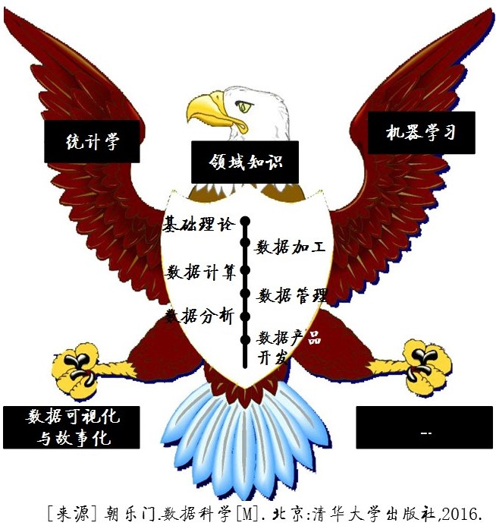
1.1 数据产品开发的重要地位
▼专题【数据产品及开发】
►1.数据产品开发与数据科学

Slide 7
1.2 数据产品（Data Products）的含义
▼数据科学理论与实践
►1.数据产品开发与数据科学
定义
能够通过数据来帮助用户实现某一个（些）目标的产品
注意
用户：人类、计算机及其他软硬件系统
过程：伴随数据科学全流程
形态：多样性

Slide 8
数据产品开发与数据科学的基本流程
▼专题【数据产品及开发】
►1.数据产品开发与数据科学
修改自：Schutt R, O'Neil C. Doing data science: Straight talk from the frontline[M]. O'Reilly Media, Inc.2013:41.

Slide 9
数据产品开发与数据维度
▼专题【数据产品及开发】
►1.数据产品开发与数据科学
原始数据 | 以学生基本信息为例
传统意义上的数据转换 | 删除脏数据、合并冗余数据，并存入关系数据库
数据科学中强调的数据加工 | 通过学生基本信息与社交信息的互联，进行关联分析，从而实现创新与增值，如在学生基本信息中增加新的字段——社交能力

Slide 10
1.3 数据产品开发的常用知识
▼专题【数据产品及开发】
►1.数据产品开发与数据科学

Slide 11
1.4 数据科学的基本原则与数据产品开发
▼专题【数据产品及开发】
►1.数据产品开发与数据科学
三世界原则
三要素原则
数据驱动原则
数据复杂性
原则
数据资产原则
DIKUW原则
3C原则
协同原则
从简原则
数据范式原则

Slide 12
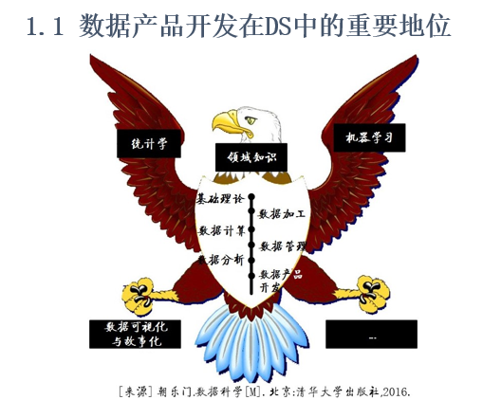
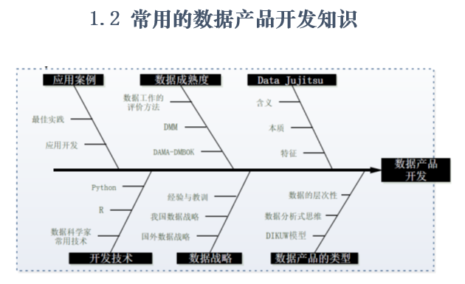
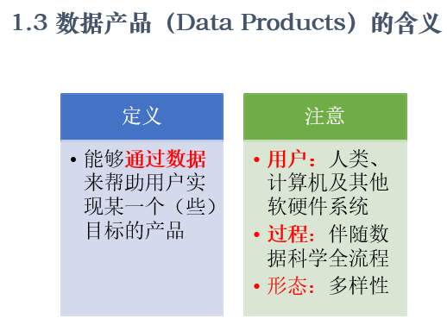
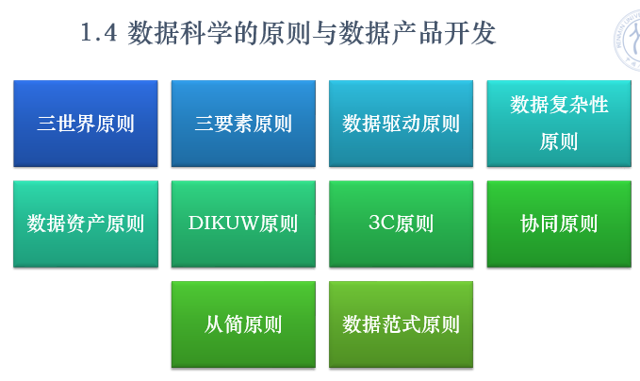
【小结】数据产品开发与数据科学
▼专题【数据产品及开发】
►1.数据产品开发与数据科学

Slide 13



▼专题【数据产品及开发】
►1.数据产品开发与数据科学
数据科学理论与实践
朝乐门
清华大学出版社
2017
数据科学
朝乐门
清华大学出版社
2016
chaolemen
@
ruc.edu.cn
参考书目
教学支撑平台
主讲人联系方式
主讲人微信

Slide 14
2.数据产品的特征
▲1.数据产品开发与数据科学
▼3.Data Jujitsu

Slide 15
数据产品的特征
▼专题【数据产品及开发】
►1.数据产品开发与数据科学
2.1 以数据为中心的产品设计
2.2 数据产品的多样性
2.3 数据产品的层次性
2.4 数据产品的增值性

Slide 16
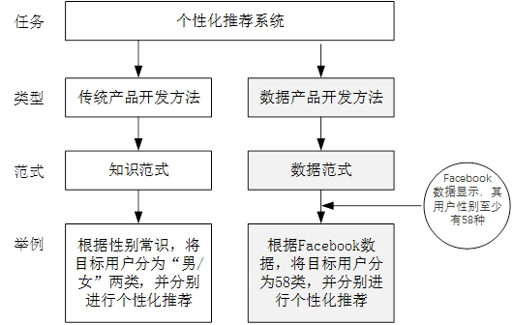

2.1 以数据为中心的产品设计
▼专题【数据产品及开发】
►1.数据产品开发与数据科学

Slide 17
2.2 数据产品的多样性
▼专题【数据产品及开发】
►1.数据产品开发与数据科学
数据类产品
干净数据
脱敏数据
集成数据
规约数据
标注数据
….
信息类产品
数据新闻
数据订阅
报告/快报/摘录
…
知识类产品
百科全书
智慧类产品
决策支持
数据洞见
数据业务化
数据驱动
定题服务
语料库
领域本体
…
知识库
规则库
…
整齐数据

Slide 18
数据产品的多样性
▼专题【数据产品及开发】
►2.数据产品的特征
Google
Gmail
GFS
YouTube
Google Analytics
数据集
数据库
App
软件系统
硬件设备
集成服务
辅助服务
增值开发
基础平台

Slide 19
2.3 数据产品的层次性
▼专题【数据产品及开发】
►2.数据产品的特征

Slide 20

数据分析式思维 （Data-Analytic Thinking）
▼专题【数据产品及开发】
►2.数据产品的特征
2/3的癌症是因为运气差 ？《Science》 | 大数据分析的套路与陷阱

Slide 21
2.4 数据产品的增值性
▼专题【数据产品及开发】
►2.数据产品的特征
数据科学的3要素
数据科学家的3C精神

Slide 22
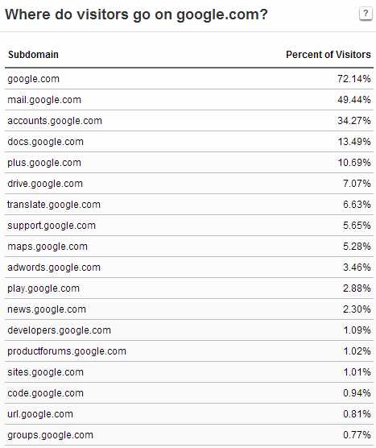

Google 的数据产品
▼专题【数据产品及开发】
►2.数据产品的特征
有统计显示，Google 产品和服务已经超过 200余种（Mahesh Mohan，2016.9）
Top10 Google Products & Services （来源：Alexa traffic stats of Google.com ）

Slide 23
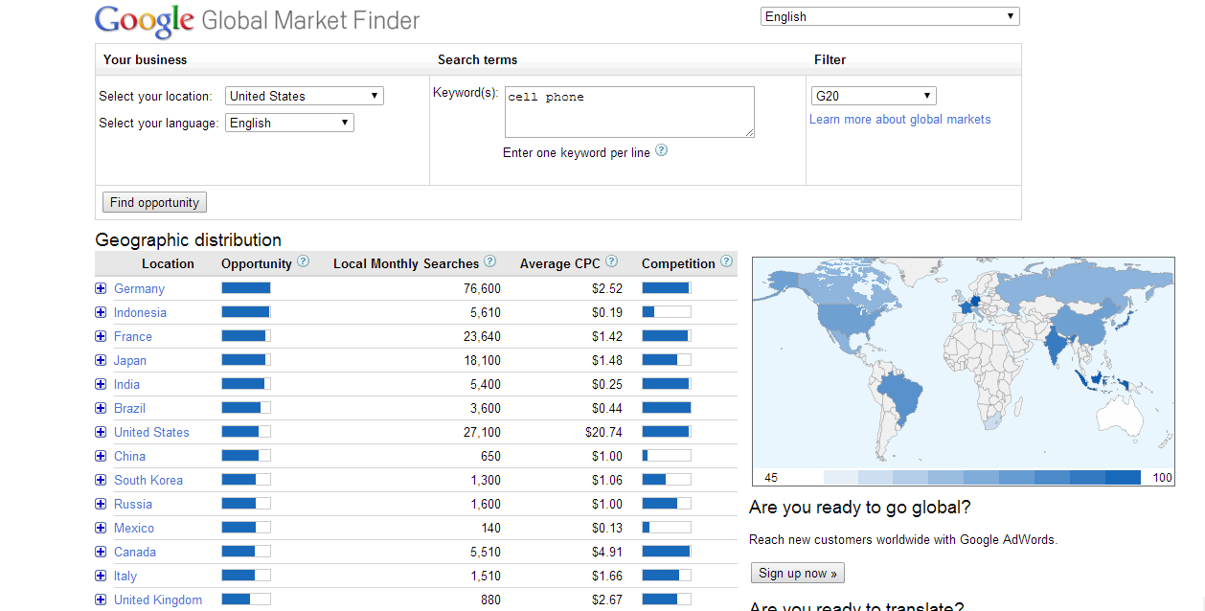
Google全球商机洞察（Global Market Finder）
▼专题【数据产品及开发】
►2.数据产品的特征

Slide 24
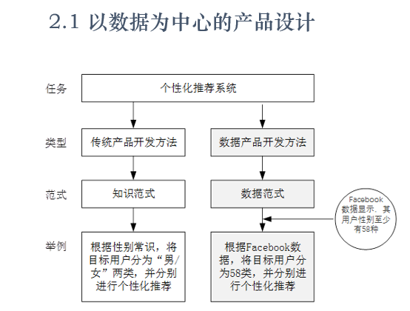
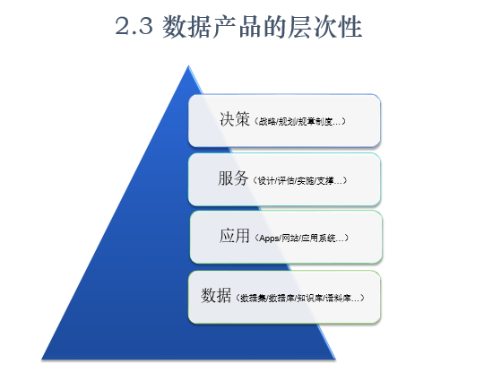
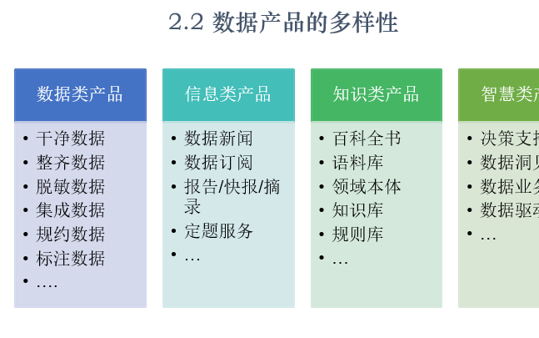
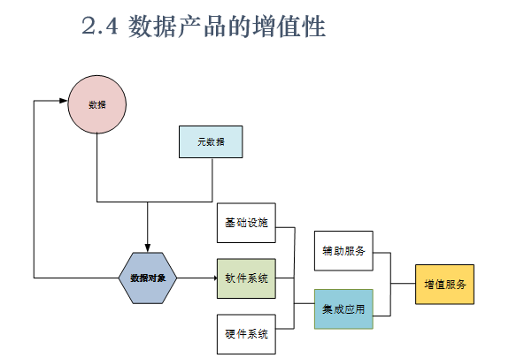
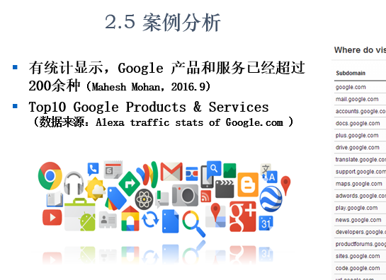
【小结】数据产品的特征
▼专题【数据产品及开发】
►2.数据产品的特征

Slide 25
▼专题【数据产品及开发】
►结束
数据科学理论与实践
朝乐门
清华大学出版社
2017
数据科学
朝乐门
清华大学出版社
2016
chaolemen
@
ruc.edu.cn
参考书目
教学支撑平台
主讲人联系方式
主讲人微信

Slide 26
3.数据柔术
▲2.数据产品的特征
▼4.数据战略

Slide 27
3.1 数据柔术（Data Jujitsu）的含义
▼专题【数据产品及开发】
►3.数据柔术
成功的秘诀
艺术性
以用户为中心
用户体验
含义
将数据转换为产品的艺术
定义
The art of using multiple data elements in clever ways to solve iterative problems that, when combined, solve a data problem that might otherwise be intractable.

Slide 28
3.2 数据柔术的核心问题
▼专题【数据产品及开发】
►3.数据柔术
重视设计思维
采取人机协同
尽量留住用户
顶天立地的设计
数据取之于民用之于民
避免造成“数据恶心”
预计可能产生的“副产品或负面影响”
重视用户体验
不可忽视用户认知行为的主观性
招募更多的用户，获得有效的数据

Slide 29
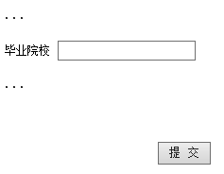
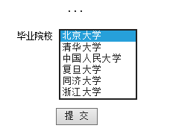

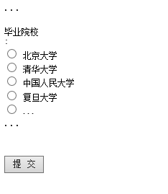
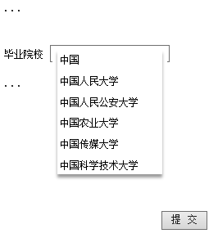
问题之一、重视设计思维
▼专题【数据产品及开发】
►3.数据柔术
Auto complete
出现频率、地理位置、历史记录

Slide 30
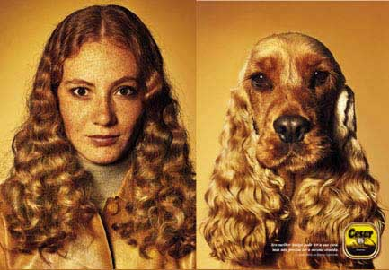
问题之二、采取人机协同
▼专题【数据产品及开发】
►3.数据柔术
Amazon MTurk平台

Slide 31
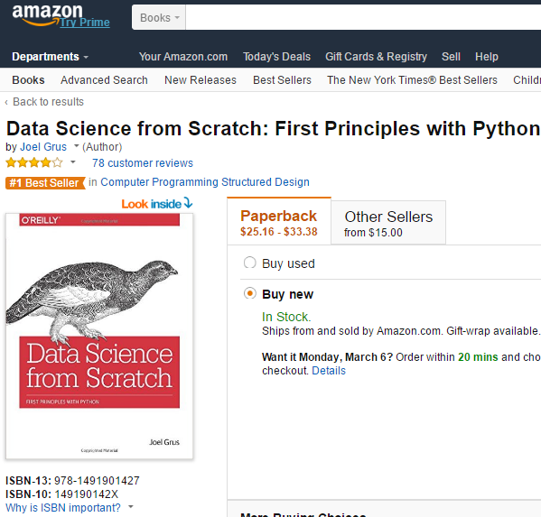
问题之三、尽量留住用户
▼专题【数据产品及开发】
►3.数据柔术

Slide 32
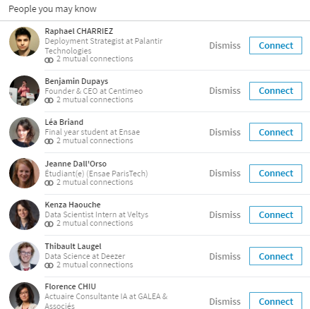

问题之四、源于生活且高于生活
▼专题【数据产品及开发】
►3.数据柔术

Slide 33
问题之五、数据取之于民，用之于民
▼专题【数据产品及开发】
►3.数据柔术
不一定要买卖
Xobni
收集和分析用户的Email信息，并以‘收件箱管理功能’的方式返还给用户；
Mint
收集和分析用户的信用卡信息，并以‘帮助目标用户理解自己的消费习惯’的形式返还给用户；
智能电表类数据产品
以‘分析你的电力消费习惯’的形式反馈给用户

Slide 34
问题之六、避免造成“数据恶心”
▼专题【数据产品及开发】
►3.数据柔术
Who‘s viewed your profile的失败经验
点击详细信息
逆向互作用定律（Inverse Interaction Law）
平台提供的数据越多，产生的用户交互会越少

Slide 35

问题之七、预计可能产生的“副产品或负面影响”
▼专题【数据产品及开发】
►3.数据柔术
德国最高法院判决Facebook找好友功能违法
北京时间2016年1月16日消息，德国最高法院本周维持了两家低级别法院的判决，即Facebook帮助用户向联系人推荐该服务的功能违法。
德国联邦最高法院的一个委员会判决，Facebook的“查找好友”推荐功能构成广告骚扰。这一诉讼由德国消费者组织联盟于2010年提起。

Slide 36

问题之八、重视用户体验
▼专题【数据产品及开发】
►3.数据柔术
查全率、查准率和响应时间
Aberdeen Group
页面的显示速度每延迟1秒，网站访问量就会降低11%，从而导致营业额或者注册减少7%，顾客满意度下降16%”
Google
响应时间每延迟0.5秒，查询数将会减少20%”
Amazon
响应时间延迟0.1秒，营业额下降1%

Slide 37
预见失败及确保良好的用户体验
▼专题【数据产品及开发】
►3.数据柔术

Slide 38

问题之九、不可忽视用户认知行为的主观性
▼专题【数据产品及开发】
►3.数据柔术

Slide 39
问题之十、招募更多用户，获得有效数据
▼专题【数据产品及开发】
►3.数据柔术
如何理解“用户持续性贡献”？

Slide 40
3.3 数据产品开发与传统产品开发的区别
▼专题【数据产品及开发】
►3.数据柔术
传统产品的 开发
三分技术
数据产品的 开发
三分数据
七分管理
十二分数据
七分智慧
十二分体验

Slide 41
3.4 数据产品开发的关键活动
▼专题【数据产品及开发】
►3.数据柔术
创造性设计
数据洞见
可视化
故事化描述
虚拟化
按需服务
个性化服务
安全与隐私保护
用户体验
政策分析

Slide 42
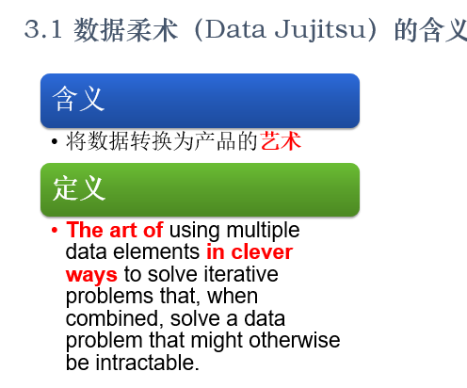
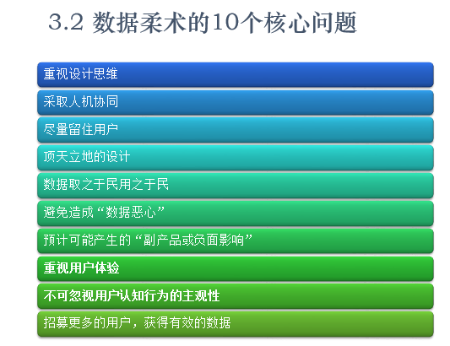
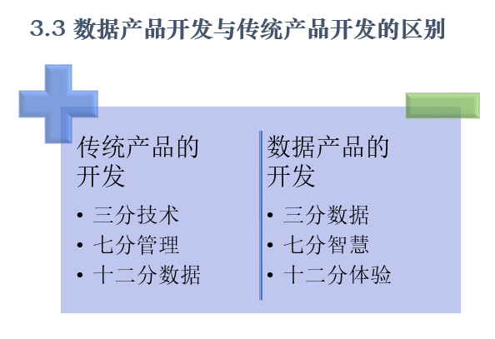
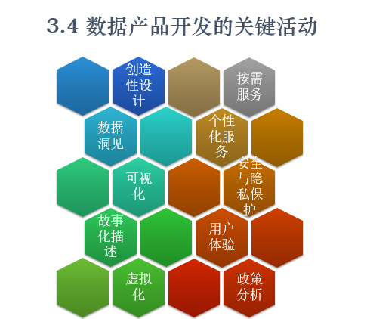
【小结】数据柔术
▼专题【数据产品及开发】
►3.数据柔术

Slide 43
▼专题【数据产品及开发】
►结束
数据科学理论与实践
朝乐门
清华大学出版社
2017
数据科学
朝乐门
清华大学出版社
2016
chaolemen
@
ruc.edu.cn
参考书目
教学支撑平台
主讲人联系方式
主讲人微信

Slide 44
4.数据战略
▲3.数据柔术
▼5.数据能力

Slide 45
4.1 数据战略的含义
▼专题【数据产品及开发】
►4.数据战略

Slide 46
4.2 数据战略的相关概念
▼专题【数据产品及开发】
►4.数据战略
规划
战略
计划
行动方案

Slide 47
4.3 数据战略的注意事项
▼专题【数据产品及开发】
►4.数据战略

Slide 48
4.4 国家数据战略
▼专题【数据产品及开发】
►4.数据战略
国家 | 战略 | 政策支持 | 法律保障 | 数据提供 | 产业结构
欧盟 | 数据价值链战略计划 | 让数据价值链的不同阶段产生价值 | 寻求隐私与数据利用之间的平衡 | 开放数据平台，指令保护数据开放 | 成员国之间协调交流经验，成员国专家小组协调公共部门重要信息。
美国 | 大数据研究与发展计划 | 6个联邦机构加入大数据研究和发展计划，对相关研究机构详细计划说明 | 隐私保护领域法规完善。公开数据工作框架方案，将信息资产划分为三个种类 | 政府数据开放性较强 | 多行业大数据应用发展已成熟
英国 | 英国数据能力战略 | 政府引导，从优势领域着手，全体动员，逐步实施大数据战略 | 法规保护数据安全，《数据保护法》、《个人隐私影响评估手册》 | 政府开放数据平台，发布各层级数据资源，公开性较强 | 注重产业协同发展，发布《英国农业技术战略》指出农业技术投资集中在大数据上
法国 | 法国政府大数据五项支持计划 | 国家指导性政策详细，政府执行接轨 | 制定了一系列法律，并设立相应机构进行数据管理 | 设立国家开放数据办公室 | 发布《数字化路线图》，出台创新2025规划等政策支持
日本 | 面向2020的ICT综合战略 | 创建最尖端IT国家宣言 | 匿名保护、制定法律措施方针 | 发布电子政务开放数据战略草案，政府带头使用大数据 | 出台多行业大数据应用政策

Slide 49
4.5 消费大数据VS工业大数据
▼专题【数据产品及开发】
►4.数据战略

Slide 50
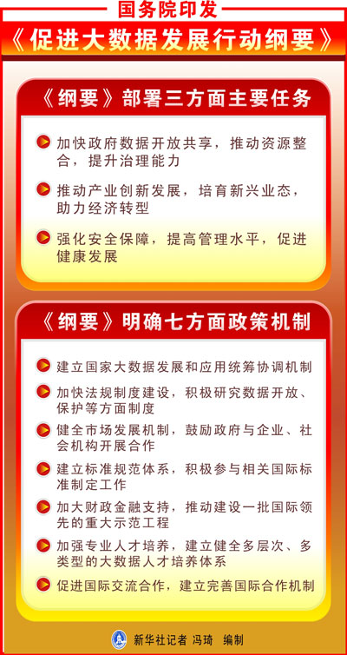
4.6 促进大数据发展行动纲要
▼专题【数据产品及开发】
►4.数据战略
《促进大数据发展行动纲要》
发文字号：国发〔2015〕50号
发布日期：2015年09月05日
主要任务
加快政府数据开放共享，推动资源整合，提升治理能力
推动产业创新发展，培育新兴业态，助力经济转型
强化安全保障，提高管理水平，促进健康发展
主要目标
立足我国国情和现实需要，推动大数据发展和应用在未来5—10年逐步实现…
到 2020 年，形成一批具有国际竞争力的大数据处理、分析、可视化软件和硬件支撑平台等产品，培育 10 家国际领先的大数据核心龙头企业，500 家大数据应用、服务和产品制造企业。

Slide 51
大数据产业的政策环境
▼专题【数据产品及开发】
►4.数据战略
产业园层次
贵安大数据产业基地发展规划等
省级层次
关于加快大数据产业发展应用若干政策的意见等
国家层次
促进大数据发展行动纲要

Slide 52
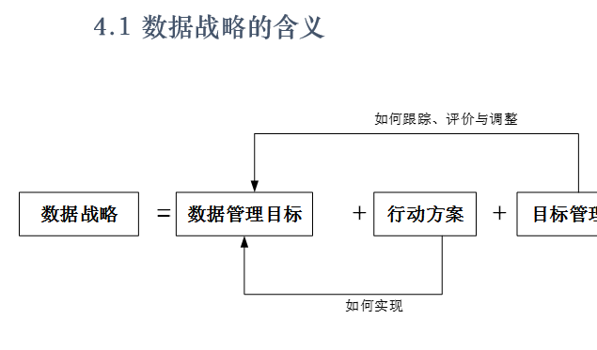
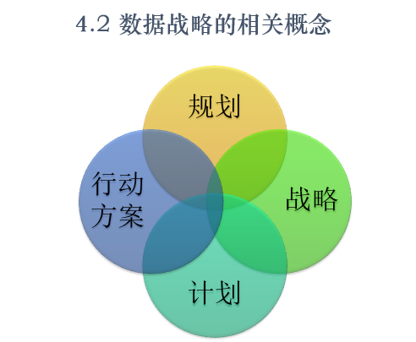
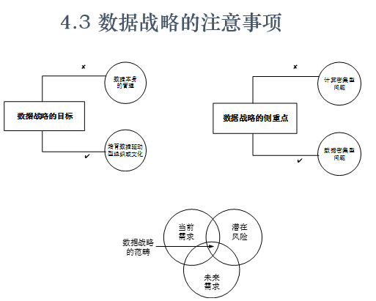
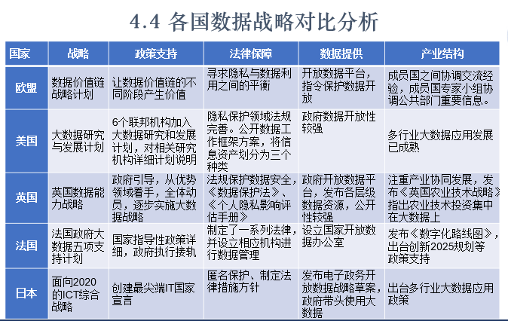
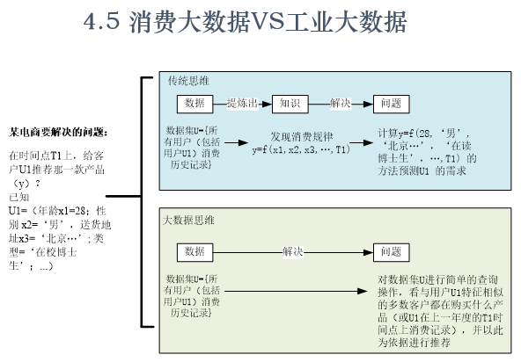
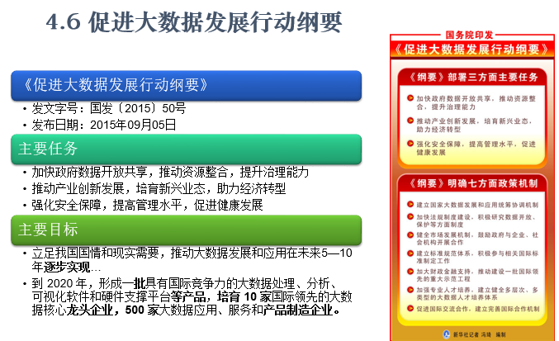
【小结】数据战略
▼专题【数据产品及开发】
►4.数据战略

Slide 53
▼专题【数据产品及开发】
►结束
数据科学理论与实践
朝乐门
清华大学出版社
2017
数据科学
朝乐门
清华大学出版社
2016
chaolemen
@
ruc.edu.cn
参考书目
教学支撑平台
主讲人联系方式
主讲人微信

Slide 54
5.数据能力
▲4.数据战略
▼7.开发技术

Slide 55
5.1 如何评价“数据能力”？
▼专题【数据产品及开发】
►5.数据能力
评价
结果？
评价
过程？

Slide 56
5.2 DMM及软件危机的教训
▼专题【数据产品及开发】
►5.数据能力
软件危机：1970’s
CMU(Carnegie Mellon University)/SEI(Software Engineering Institute)
CMM:Capability Maturity Model
SE-CMM、SW-CMM、SA-CMM、PPD-CMM
CMMI：Capability Maturity Model Integration）
SCAMPI： Standard CMMI Appraisal Method for Process Improvement
IDEAL: Initiating,Diagnosing,Establishing, Acting,Learning

Slide 57
CMMI的成熟度等级
▼专题【数据产品及开发】
►5.数据能力
Continuously Improving Process
5.Optimizing
Predictable
Focus on process improvement
Disciplined
4. Managed
Predictable Process
Managing Change
Process measured and controlled
Disorder
Standard, Consistent Process
3. Defined
Product and Process Quality
Process characterized, fairly well understood
Disciplined Process
2. Repeatable
Mature
Integrated Engineering Process
Can repeat previously mastered tasks
1. Initial
Project Management
Unpredictable and poorly controlled
Immature

Slide 58
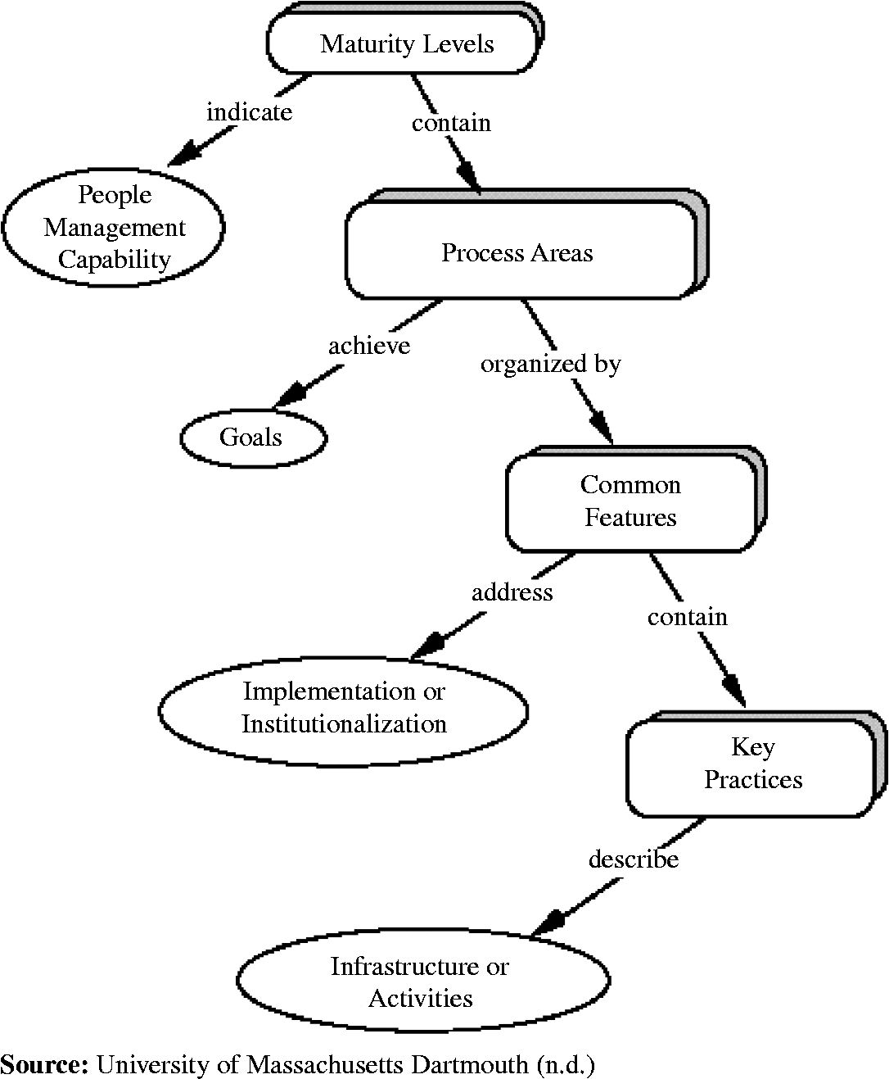
CMMI的核心思路
▼专题【数据产品及开发】
►5.数据能力

Slide 59
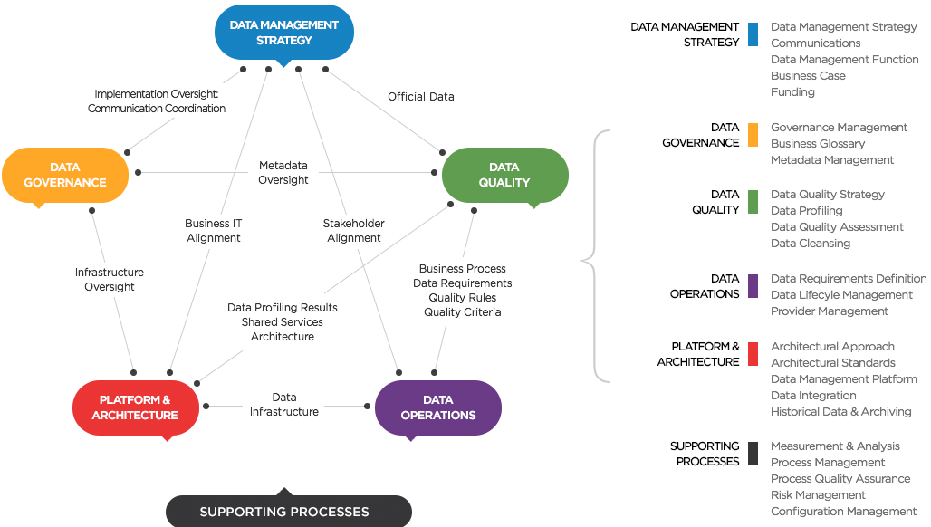
数据管理成熟度模型（Data Management Maturity，DMM）
▼专题【数据产品及开发】
►5.数据能力
6/25

Slide 60
数据管理成熟度模型（Data Management Maturity，DMM）
▼专题【数据产品及开发】
►5.数据能力
数据管理战略
数据管理战略
有效沟通
数据管理职责
业务案例
资金供给
数据治理
治理管理
业务术语表
元数据管理
数据质量
数据质量战略
数据画像
数据质量评估
数据清洗
数据操作
数据需求定义
数据生命周期管理
数据提供者管理
平台与架构
架构方法
架构标准
数据管理平台
数据集成
历史数据归档和保留
辅助流程
量度与分析
流程管理
流程质量保证
风险管理
配置管理

Slide 61
数据管理成熟度模型（Data Management Maturity，DMM）
▼专题【数据产品及开发】
►5.数据能力

Slide 62
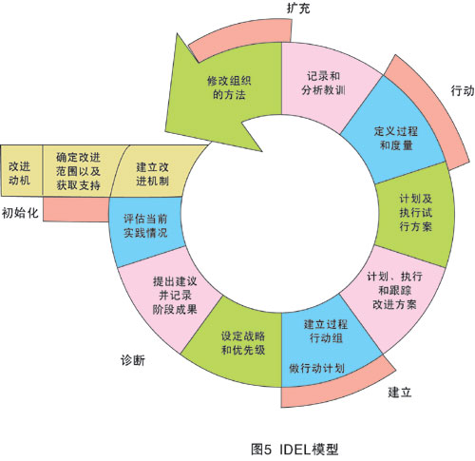
数据能力评估的执行过程
▼专题【数据产品及开发】
►5.数据能力
IDEAL参考模型
启动（Initiating）
诊断（Diagnosing）
建立（Establishing）
行动 （Acting）
学习（Learning）

Slide 63
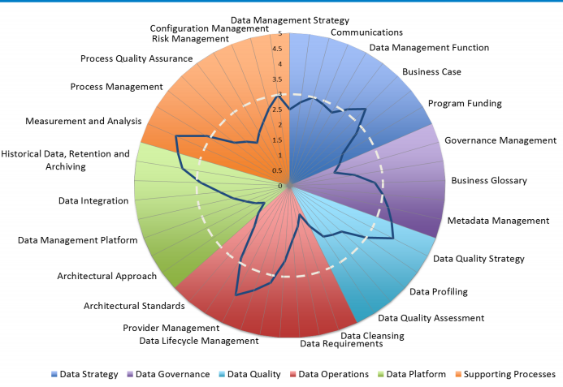
数据管理成熟度模型（Data Management Maturity，DMM）
▼专题【数据产品及开发】
►5.数据能力
图片来源：Melanie Mecca

Slide 64
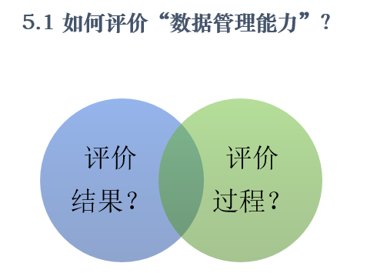
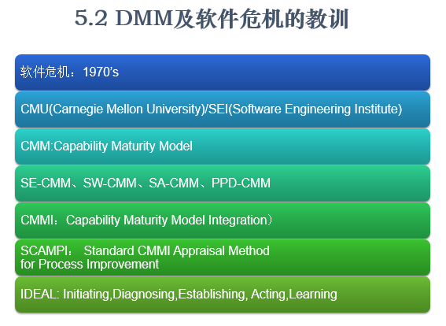
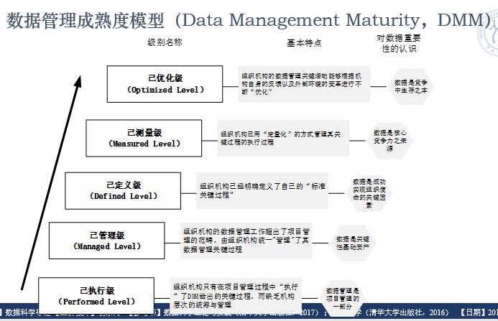
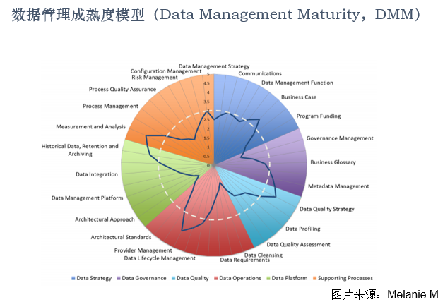
【小结】数据能力
▼专题【数据产品及开发】
►5.数据能力

Slide 65
▼专题【数据产品及开发】
►结束
数据科学理论与实践
朝乐门
清华大学出版社
2017
数据科学
朝乐门
清华大学出版社
2016
chaolemen
@
ruc.edu.cn
参考书目
教学支撑平台
主讲人联系方式
主讲人微信

Slide 66
6.数据治理
▲5.数据能力
▼7.开发技术

Slide 67
6.1 数据治理的含义
▼专题【数据产品及开发】
►6.数据治理
数据治理是实现数据战略的重要保障

Slide 68
6.2 数据治理的内容
▼专题【数据产品及开发】
►6.数据治理
MDM
理解自己的数据
数据干系人的识别
数据部门的设立
行为规范的制定
数据管理方针和目标的确定
岗位职责的定义
应急预案与应急管理
等级保护与分类管理
有效监督与动态优化

Slide 69

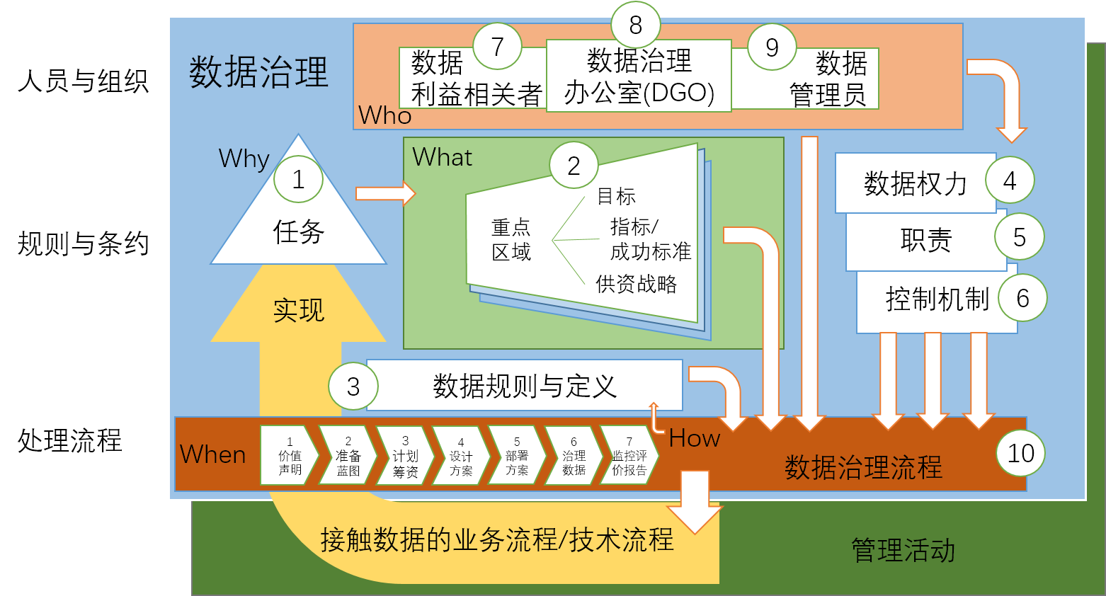
6.3 数据治理的参考框架——DGI
▼专题【数据产品及开发】
►6.数据治理

Slide 70
6.4 数据治理的过程
▼专题【数据产品及开发】
►6.数据治理

Slide 71
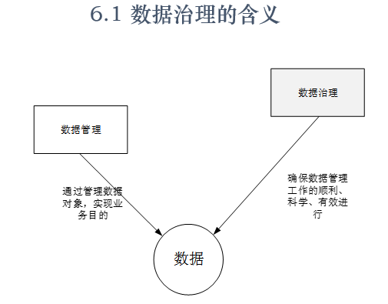
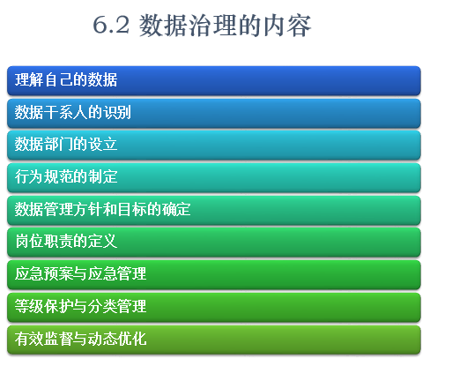
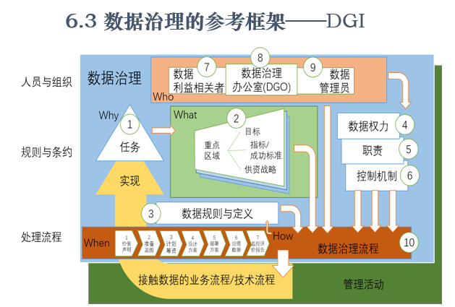
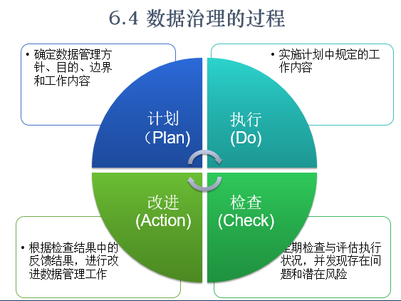
【小结】数据治理
▼专题【数据产品及开发】
►6.数据治理

Slide 72
▼专题【数据产品及开发】
►结束
数据科学理论与实践
朝乐门
清华大学出版社
2017
数据科学
朝乐门
清华大学出版社
2016
chaolemen
@
ruc.edu.cn
参考书目
教学支撑平台
主讲人联系方式
主讲人微信

Slide 73
7.开发技术
▲6.数据治理
▼8.案例分析

Slide 74


数据科学家常用工具
▼专题【数据产品及开发】
►7.开发技术
R、Python、Scala、Clojure、Haskell等数据科学语言工具
Hadoop、Spark、Storm等支持大数据计算的工具
NoSQL、MongoDB、Couchbase、Cassandra等NoSQL工具
SQL、RDMS、DW、OLAP等传统数据库和数据仓库工具
Gartner 2017数据科学平台魔力象限

Slide 75

R与Python在数据科学中的重要地位
▼专题【数据产品及开发】
►7.开发技术
为什么学过C/Java/C#...，还需要学习R或Python？
数据科学的争论——R vs. Python
全景解读解读《一张图看懂R语言（V2.0）》
数据科学家常用的R包
Spark+ R编程
2016-2017 大数据与数据科学领域20篇经典短文精选

Slide 76
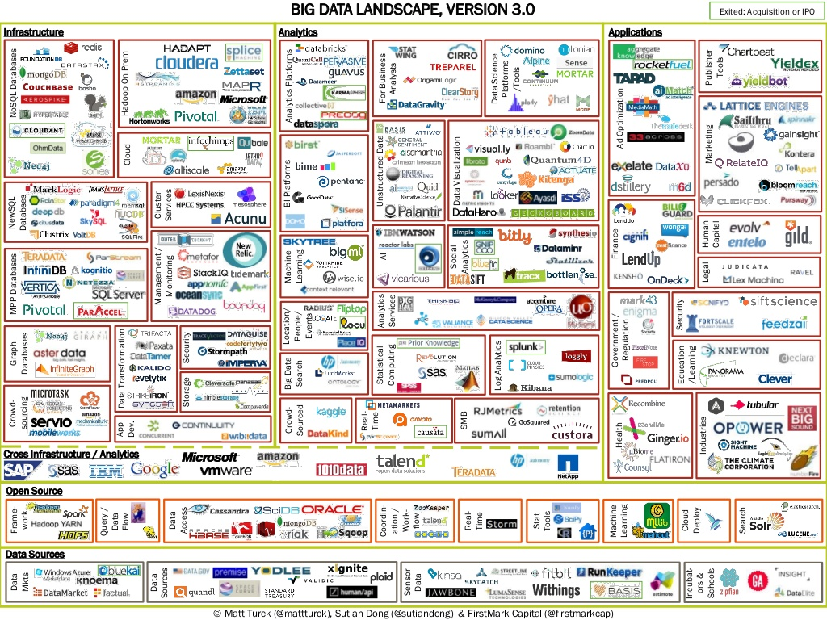
数据科学家常用工具
▼专题【数据产品及开发】
►7.开发技术

Slide 77
R语言的名片
▼专题【数据产品及开发】
►7.开发技术
【姓氏】S语言——1976年，Rick Becker，John Chambers和Allan Wilks （贝尔实验室）设计的统计编程语言。
【姓名】R语言（原因是其两位设计者的姓名均以R开头，当然也可以认为与S语言有关）
【性别】 解释型语言（而不是编译型语言）
【出生日期】1992年，完成主要设计；1995年，发布初始版本；2000年，发布正式版本
【设计与开发者】
# 1）最早，设计者为 Ross Ihaka and Robert Gentleman (新西兰Auckland 大学）；
# 2）目前，主要维护者为R Development Core Team及 The R Foundation。
【开发语言】 C, Fortran, S, R 等
【官网】https://www.r-project.org/
【特长】统计分析；数据可视化；机器学习
【GUI】RStudio、Rattle、Red-R、Deducer、RKWard、JGR、R Commander
【开源许可证】 GNU，General Public License

Slide 78
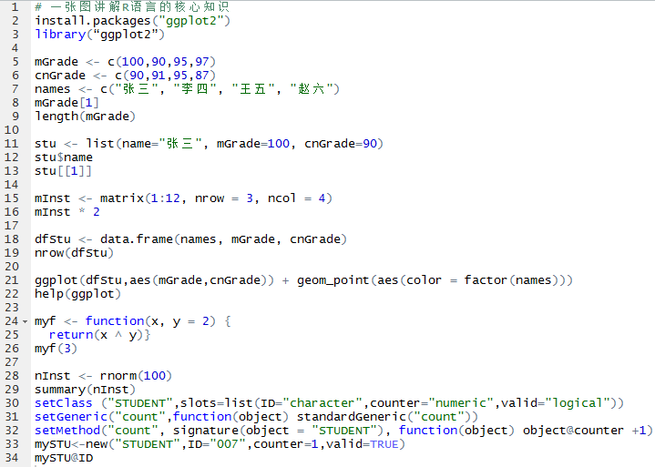
▼专题【数据产品研发】
►7.开发技术
【1】注释：以“#”开始,用于【行注释】，R中没有直接标记【块注释】的符号，
【2】R“包”：封装了功能和数据，相当于其他语言中的库函数/类库/模块
【5】R的下标：从1开始；下标的多种用法
【3】R赋值符号:<-,=,->
【4】R变量命名规范：以符号“.”或“字母开始”，但当以符号“.”开头时，第二个字符不能是数字
【6】R的输入/输出：R Console直接显示表达式（除赋值表达式外）的结果，可理解为隐式调用函数print()
【8】R中的“$”符号：用于访问数据框或列表的成员
【7】R的数据类型：R中不存在标量的概念，默认类型为向量；常用数据类型：向量、列表、矩阵、多维数组、因子和数据框
【9】R列表不是原子型向量，其下标中单括弧[]和双括弧[[]]是有区别的，前者代表获取列表的一个属性，而后者代表是读取列表的一个分量（元素）
【12】R的数据框：相当于“关系表”，数据框与矩阵的区别是前者的列可以不同类型
【10】R中的运算符“:”主要用于产生有序数列，相当于其函数seq( )
【13】R中的泛型函数：R通过泛型函数实现类似于Java的接口函数，支持多态
【11】R“循环补齐”的思想：当运算对象（如此处的mInst和2）的长度不一致时，短对象采取循环补齐的方法自动转换为等长。因此，*2相当于对矩阵中的每个元素 *2
【15】R的帮助：查看R帮助或示例文档：help（）、？、example（）
【16】R自定义函数：定义语法与C\Java等编程语言不同
【14】R的功能是否强大主要取决于第三方提供的包，而不是R自己带的基础包。例如，可视化功能强大，是因为有ggplot2等功能较为强的包
【17】R的特殊运算符：幂次（^或**）、整除%/%、取余（%%）
【18】R中调用函数时，可以使用默认参数值，只要系统能区分实参与形参的对应关系，程序员可不考虑实参的位置顺序
【19】R是基于S语言开发的，是统计学专家发明的程序语言，所以其统计功能往往非常好用，如提供了rnorm()、summary（）等函数
【20】R支持面向对象编程，用户可以按S3类和S4类方式定义自己的类。定义一个新类时，通常需要定义一个泛型函数。另，S3类和S4类在语法细节上有所不同，如S4用符号‘@’代替S3中的符号‘$’

Slide 79
▼专题【数据产品研发】
►7.开发技术
【1】注释：以“#”开始,用于【行注释】，R中没有直接标记【块注释】的符号，
【2】R“包”：封装了功能和数据，相当于其他语言中的库函数/类库/模块
【5】R的下标：从1开始；下标的多种用法
【3】R赋值符号:<-,=,->
【4】R变量命名规范：以符号“.”或“字母开始”，但当以符号“.”开头时，第二个字符不能是数字
【6】R的输入/输出：R Console直接显示表达式（除赋值表达式外）的结果，可理解为隐式调用函数print()
【8】R中的“$”符号：用于访问数据框或列表的成员
【7】R的数据类型：R中不存在标量的概念，默认类型为向量；常用数据类型：向量、列表、矩阵、多维数组、因子和数据框
【9】R列表不是原子型向量，其下标中单括弧[]和双括弧[[]]是有区别的，前者代表获取列表的一个属性，而后者代表是读取列表的一个分量（元素）
【12】R的数据框：相当于“关系表”，数据框与矩阵的区别是前者的列可以不同类型
【10】R中的运算符“:”主要用于产生有序数列，相当于其函数seq( )
【13】R中的泛型函数：R通过泛型函数实现类似于Java的接口函数，支持多态
【11】R“循环补齐”的思想：当运算对象（如此处的mInst和2）的长度不一致时，短对象采取循环补齐的方法自动转换为等长。因此，*2相当于对矩阵中的每个元素 *2
【15】R的帮助：查看R帮助或示例文档：help（）、？、example（）
【16】R自定义函数：定义语法与C\Java等编程语言不同
【14】R的功能是否强大主要取决于第三方提供的包，而不是R自己带的基础包。例如，可视化功能强大，是因为有ggplot2等功能较为强的包
【17】R的特殊运算符：幂次（^或**）、整除%/%、取余（%%）
【18】R中调用函数时，可以使用默认参数值，只要系统能区分实参与形参的对应关系，程序员可不考虑实参的位置顺序
【19】R是基于S语言开发的，是统计学专家发明的程序语言，所以其统计功能往往非常好用，如提供了rnorm()、summary（）等函数
【20】R支持面向对象编程，用户可以按S3类和S4类方式定义自己的类。定义一个新类时，通常需要定义一个泛型函数。另，S3类和S4类在语法细节上有所不同，如S4用符号‘@’代替S3中的符号‘$’

Slide 80
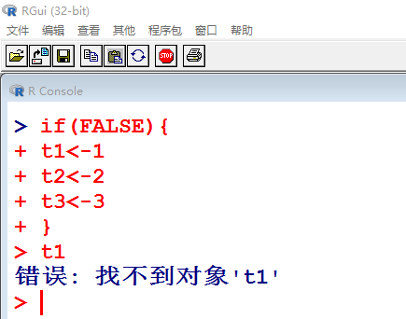
【1】R的注释
▼专题【数据产品研发】
►7.开发技术
以“#”开始
#之后是单行注释
块注释（多行注释）的每行需要一个“#”
可用 if（FALSE）{}方法实现多行注释

Slide 81
▼专题【数据产品研发】
►7.开发技术
【1】注释：以“#”开始,用于【行注释】，R中没有直接标记【块注释】的符号，
【2】R“包”：封装了功能和数据，相当于其他语言中的库函数/类库/模块
【5】R的下标：从1开始；下标的多种用法
【3】R赋值符号:<-,=,->
【4】R变量命名规范：以符号“.”或“字母开始”，但当以符号“.”开头时，第二个字符不能是数字
【6】R的输入/输出：R Console直接显示表达式（除赋值表达式外）的结果，可理解为隐式调用函数print()
【8】R中的“$”符号：用于访问数据框或列表的成员
【7】R的数据类型：R中不存在标量的概念，默认类型为向量；常用数据类型：向量、列表、矩阵、多维数组、因子和数据框
【9】R列表不是原子型向量，其下标中单括弧[]和双括弧[[]]是有区别的，前者代表获取列表的一个属性，而后者代表是读取列表的一个分量（元素）
【12】R的数据框：相当于“关系表”，数据框与矩阵的区别是前者的列可以不同类型
【10】R中的运算符“:”主要用于产生有序数列，相当于其函数seq( )
【13】R中的泛型函数：R通过泛型函数实现类似于Java的接口函数，支持多态
【11】R“循环补齐”的思想：当运算对象（如此处的mInst和2）的长度不一致时，短对象采取循环补齐的方法自动转换为等长。因此，*2相当于对矩阵中的每个元素 *2
【15】R的帮助：查看R帮助或示例文档：help（）、？、example（）
【16】R自定义函数：定义语法与C\Java等编程语言不同
【14】R的功能是否强大主要取决于第三方提供的包，而不是R自己带的基础包。例如，可视化功能强大，是因为有ggplot2等功能较为强的包
【17】R的特殊运算符：幂次（^或**）、整除%/%、取余（%%）
【18】R中调用函数时，可以使用默认参数值，只要系统能区分实参与形参的对应关系，程序员可不考虑实参的位置顺序
【19】R是基于S语言开发的，是统计学专家发明的程序语言，所以其统计功能往往非常好用，如提供了rnorm()、summary（）等函数
【20】R支持面向对象编程，用户可以按S3类和S4类方式定义自己的类。定义一个新类时，通常需要定义一个泛型函数。另，S3类和S4类在语法细节上有所不同，如S4用符号‘@’代替S3中的符号‘$’

Slide 82
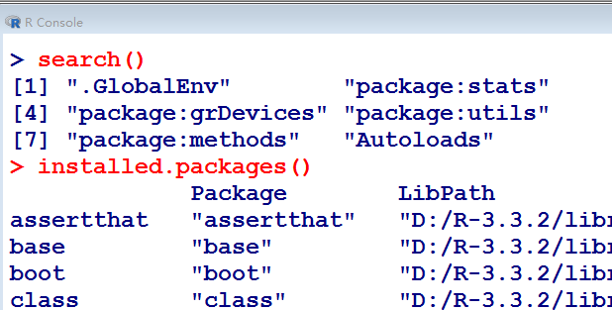
【2】R的包
▼专题【数据产品研发】
►7.开发技术
重要地位
封装了功能和数据
相当于其他语言中的库函数/类库/模块
search()
搜索当前工作目录下的所有“包”
install.packages("mtcars")
安装包
installed.packages()
查看已经安装的包
update.packages()
更新已安装的包（注：包经常被其作者更新）
library(“VIM”)
加载包

Slide 83
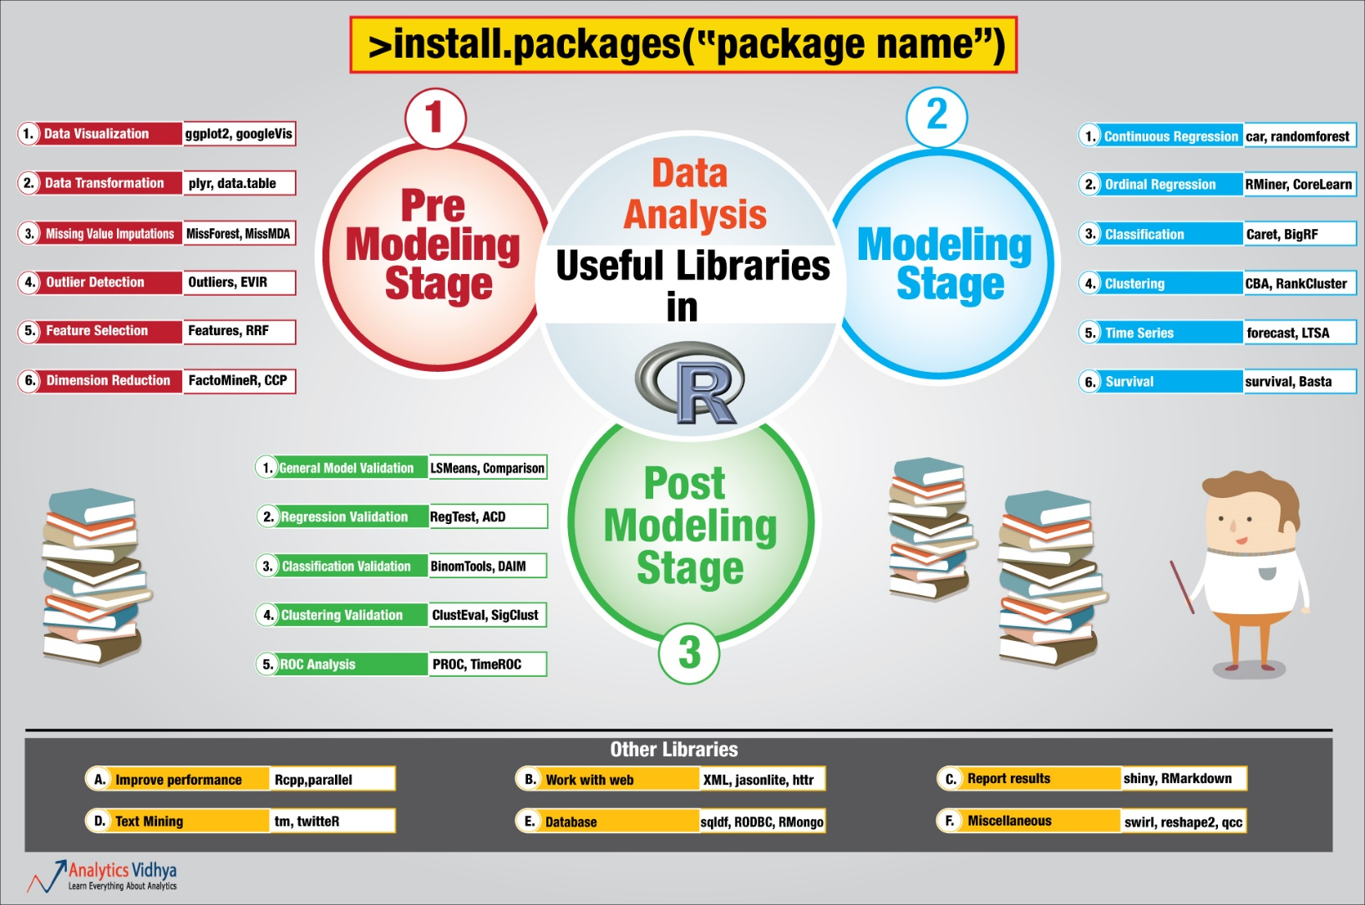
▼专题【数据产品研发】
►7.开发技术

Slide 84
▼专题【数据产品研发】
►7.开发技术
【1】注释：以“#”开始,用于【行注释】，R中没有直接标记【块注释】的符号，
【2】R“包”：封装了功能和数据，相当于其他语言中的库函数/类库/模块
【5】R的下标：从1开始；下标的多种用法
【3】R赋值符号:<-,=,->
【4】R变量命名规范：以符号“.”或“字母开始”，但当以符号“.”开头时，第二个字符不能是数字
【6】R的输入/输出：R Console直接显示表达式（除赋值表达式外）的结果，可理解为隐式调用函数print()
【8】R中的“$”符号：用于访问数据框或列表的成员
【7】R的数据类型：R中不存在标量的概念，默认类型为向量；常用数据类型：向量、列表、矩阵、多维数组、因子和数据框
【9】R列表不是原子型向量，其下标中单括弧[]和双括弧[[]]是有区别的，前者代表获取列表的一个属性，而后者代表是读取列表的一个分量（元素）
【12】R的数据框：相当于“关系表”，数据框与矩阵的区别是前者的列可以不同类型
【10】R中的运算符“:”主要用于产生有序数列，相当于其函数seq( )
【13】R中的泛型函数：R通过泛型函数实现类似于Java的接口函数，支持多态
【11】R“循环补齐”的思想：当运算对象（如此处的mInst和2）的长度不一致时，短对象采取循环补齐的方法自动转换为等长。因此，*2相当于对矩阵中的每个元素 *2
【15】R的帮助：查看R帮助或示例文档：help（）、？、example（）
【16】R自定义函数：定义语法与C\Java等编程语言不同
【14】R的功能是否强大主要取决于第三方提供的包，而不是R自己带的基础包。例如，可视化功能强大，是因为有ggplot2等功能较为强的包
【17】R的特殊运算符：幂次（^或**）、整除%/%、取余（%%）
【18】R中调用函数时，可以使用默认参数值，只要系统能区分实参与形参的对应关系，程序员可不考虑实参的位置顺序
【19】R是基于S语言开发的，是统计学专家发明的程序语言，所以其统计功能往往非常好用，如提供了rnorm()、summary（）等函数
【20】R支持面向对象编程，用户可以按S3类和S4类方式定义自己的类。定义一个新类时，通常需要定义一个泛型函数。另，S3类和S4类在语法细节上有所不同，如S4用符号‘@’代替S3中的符号‘$’

Slide 85
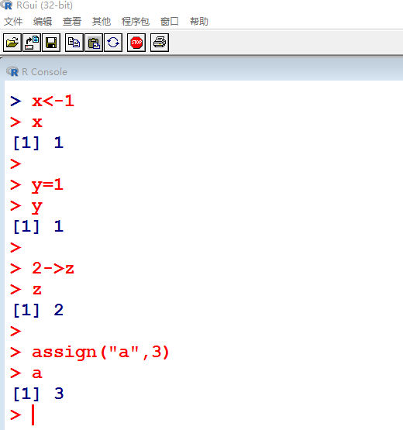
【3】R的赋值运算符
▼专题【数据产品研发】
►7.开发技术
x<- 1
y=1
2->z
assign("a",3)
%>%（管道运算符）
now() %>% as_date ()
（magrittr/lubridate）

Slide 86
▼专题【数据产品研发】
►7.开发技术
【1】注释：以“#”开始,用于【行注释】，R中没有直接标记【块注释】的符号，
【2】R“包”：封装了功能和数据，相当于其他语言中的库函数/类库/模块
【5】R的下标：从1开始；下标的多种用法
【3】R赋值符号:<-,=,->
【4】R变量命名规范：以符号“.”或“字母开始”，但当以符号“.”开头时，第二个字符不能是数字
【6】R的输入/输出：R Console直接显示表达式（除赋值表达式外）的结果，可理解为隐式调用函数print()
【8】R中的“$”符号：用于访问数据框或列表的成员
【7】R的数据类型：R中不存在标量的概念，默认类型为向量；常用数据类型：向量、列表、矩阵、多维数组、因子和数据框
【9】R列表不是原子型向量，其下标中单括弧[]和双括弧[[]]是有区别的，前者代表获取列表的一个属性，而后者代表是读取列表的一个分量（元素）
【12】R的数据框：相当于“关系表”，数据框与矩阵的区别是前者的列可以不同类型
【10】R中的运算符“:”主要用于产生有序数列，相当于其函数seq( )
【13】R中的泛型函数：R通过泛型函数实现类似于Java的接口函数，支持多态
【11】R“循环补齐”的思想：当运算对象（如此处的mInst和2）的长度不一致时，短对象采取循环补齐的方法自动转换为等长。因此，*2相当于对矩阵中的每个元素 *2
【15】R的帮助：查看R帮助或示例文档：help（）、？、example（）
【16】R自定义函数：定义语法与C\Java等编程语言不同
【14】R的功能是否强大主要取决于第三方提供的包，而不是R自己带的基础包。例如，可视化功能强大，是因为有ggplot2等功能较为强的包
【17】R的特殊运算符：幂次（^或**）、整除%/%、取余（%%）
【18】R中调用函数时，可以使用默认参数值，只要系统能区分实参与形参的对应关系，程序员可不考虑实参的位置顺序
【19】R是基于S语言开发的，是统计学专家发明的程序语言，所以其统计功能往往非常好用，如提供了rnorm()、summary（）等函数
【20】R支持面向对象编程，用户可以按S3类和S4类方式定义自己的类。定义一个新类时，通常需要定义一个泛型函数。另，S3类和S4类在语法细节上有所不同，如S4用符号‘@’代替S3中的符号‘$’

Slide 87

【4】R的变量命名规范
▼专题【数据产品研发】
►7.开发技术
基本要求
以符号“.”或“字母开始”，由符号“.”、“字母开始”和数字组成
当以符号“.”开头时，第二个字符不能是数字
注意事项
变量定义与赋值语句
符号“.”的特殊性
data.frame（）
举例
v<-1
v.a<-2
Notes:
输入命令提示符

Slide 88
▼专题【数据产品研发】
►7.开发技术
【1】注释：以“#”开始,用于【行注释】，R中没有直接标记【块注释】的符号，
【2】R“包”：封装了功能和数据，相当于其他语言中的库函数/类库/模块
【5】R的下标：从1开始；下标的多种用法
【3】R赋值符号:<-,=,->
【4】R变量命名规范：以符号“.”或“字母开始”，但当以符号“.”开头时，第二个字符不能是数字
【6】R的输入/输出：R Console直接显示表达式（除赋值表达式外）的结果，可理解为隐式调用函数print()
【8】R中的“$”符号：用于访问数据框或列表的成员
【7】R的数据类型：R中不存在标量的概念，默认类型为向量；常用数据类型：向量、列表、矩阵、多维数组、因子和数据框
【9】R列表不是原子型向量，其下标中单括弧[]和双括弧[[]]是有区别的，前者代表获取列表的一个属性，而后者代表是读取列表的一个分量（元素）
【12】R的数据框：相当于“关系表”，数据框与矩阵的区别是前者的列可以不同类型
【10】R中的运算符“:”主要用于产生有序数列，相当于其函数seq( )
【13】R中的泛型函数：R通过泛型函数实现类似于Java的接口函数，支持多态
【11】R“循环补齐”的思想：当运算对象（如此处的mInst和2）的长度不一致时，短对象采取循环补齐的方法自动转换为等长。因此，*2相当于对矩阵中的每个元素 *2
【15】R的帮助：查看R帮助或示例文档：help（）、？、example（）
【16】R自定义函数：定义语法与C\Java等编程语言不同
【14】R的功能是否强大主要取决于第三方提供的包，而不是R自己带的基础包。例如，可视化功能强大，是因为有ggplot2等功能较为强的包
【17】R的特殊运算符：幂次（^或**）、整除%/%、取余（%%）
【18】R中调用函数时，可以使用默认参数值，只要系统能区分实参与形参的对应关系，程序员可不考虑实参的位置顺序
【19】R是基于S语言开发的，是统计学专家发明的程序语言，所以其统计功能往往非常好用，如提供了rnorm()、summary（）等函数
【20】R支持面向对象编程，用户可以按S3类和S4类方式定义自己的类。定义一个新类时，通常需要定义一个泛型函数。另，S3类和S4类在语法细节上有所不同，如S4用符号‘@’代替S3中的符号‘$’

Slide 89

【5】R的下标
▼专题【数据产品研发】
►7.开发技术
下标从1开始
下标的多种用法
x<- c(9,8,3,5,NA,6,NA,7,1)
第一种方法
y<-x[!is.na(x)]
第二种方法
y<-x[1:4 ]
第三种方法
z<-x[-2 ]
第四种方法
names(x)<-c("x1","x2","x3","x4","x5","x6","x7","x8","x9")
x["x4"]

Slide 90
▼专题【数据产品研发】
►7.开发技术
【1】注释：以“#”开始,用于【行注释】，R中没有直接标记【块注释】的符号，
【2】R“包”：封装了功能和数据，相当于其他语言中的库函数/类库/模块
【5】R的下标：从1开始；下标的多种用法
【3】R赋值符号:<-,=,->
【4】R变量命名规范：以符号“.”或“字母开始”，但当以符号“.”开头时，第二个字符不能是数字
【6】R的输入/输出：R Console直接显示表达式（除赋值表达式外）的结果，可理解为隐式调用函数print()
【8】R中的“$”符号：用于访问数据框或列表的成员
【7】R的数据类型：R中不存在标量的概念，默认类型为向量；常用数据类型：向量、列表、矩阵、多维数组、因子和数据框
【9】R列表不是原子型向量，其下标中单括弧[]和双括弧[[]]是有区别的，前者代表获取列表的一个属性，而后者代表是读取列表的一个分量（元素）
【12】R的数据框：相当于“关系表”，数据框与矩阵的区别是前者的列可以不同类型
【10】R中的运算符“:”主要用于产生有序数列，相当于其函数seq( )
【13】R中的泛型函数：R通过泛型函数实现类似于Java的接口函数，支持多态
【11】R“循环补齐”的思想：当运算对象（如此处的mInst和2）的长度不一致时，短对象采取循环补齐的方法自动转换为等长。因此，*2相当于对矩阵中的每个元素 *2
【15】R的帮助：查看R帮助或示例文档：help（）、？、example（）
【16】R自定义函数：定义语法与C\Java等编程语言不同
【14】R的功能是否强大主要取决于第三方提供的包，而不是R自己带的基础包。例如，可视化功能强大，是因为有ggplot2等功能较为强的包
【17】R的特殊运算符：幂次（^或**）、整除%/%、取余（%%）
【18】R中调用函数时，可以使用默认参数值，只要系统能区分实参与形参的对应关系，程序员可不考虑实参的位置顺序
【19】R是基于S语言开发的，是统计学专家发明的程序语言，所以其统计功能往往非常好用，如提供了rnorm()、summary（）等函数
【20】R支持面向对象编程，用户可以按S3类和S4类方式定义自己的类。定义一个新类时，通常需要定义一个泛型函数。另，S3类和S4类在语法细节上有所不同，如S4用符号‘@’代替S3中的符号‘$’

Slide 91

【6】R的输入/输出
▼专题【数据产品研发】
►7.开发技术
R Console显示
直接显示表达式（除赋值表达式外）的结果，可理解为隐式调用函数print()
print(x)
赋值表达式不直接显示
x<-x+2
输入函数
x<- readline()
scan ("test.txt",what="")
dt<- read.table( "protein.txt", sep="\t",header=TRUE)
输出函数
write.table(women,"women.txt ")
write.xlsx (women,"women.xlsx")

Slide 92
▼专题【数据产品研发】
►7.开发技术
【1】注释：以“#”开始,用于【行注释】，R中没有直接标记【块注释】的符号，
【2】R“包”：封装了功能和数据，相当于其他语言中的库函数/类库/模块
【5】R的下标：从1开始；下标的多种用法
【3】R赋值符号:<-,=,->
【4】R变量命名规范：以符号“.”或“字母开始”，但当以符号“.”开头时，第二个字符不能是数字
【6】R的输入/输出：R Console直接显示表达式（除赋值表达式外）的结果，可理解为隐式调用函数print()
【8】R中的“$”符号：用于访问数据框或列表的成员
【7】R的数据类型：R中不存在标量的概念，默认类型为向量；常用数据类型：向量、列表、矩阵、多维数组、因子和数据框
【9】R列表不是原子型向量，其下标中单括弧[]和双括弧[[]]是有区别的，前者代表获取列表的一个属性，而后者代表是读取列表的一个分量（元素）
【12】R的数据框：相当于“关系表”，数据框与矩阵的区别是前者的列可以不同类型
【10】R中的运算符“:”主要用于产生有序数列，相当于其函数seq( )
【13】R中的泛型函数：R通过泛型函数实现类似于Java的接口函数，支持多态
【11】R“循环补齐”的思想：当运算对象（如此处的mInst和2）的长度不一致时，短对象采取循环补齐的方法自动转换为等长。因此，*2相当于对矩阵中的每个元素 *2
【15】R的帮助：查看R帮助或示例文档：help（）、？、example（）
【16】R自定义函数：定义语法与C\Java等编程语言不同
【14】R的功能是否强大主要取决于第三方提供的包，而不是R自己带的基础包。例如，可视化功能强大，是因为有ggplot2等功能较为强的包
【17】R的特殊运算符：幂次（^或**）、整除%/%、取余（%%）
【18】R中调用函数时，可以使用默认参数值，只要系统能区分实参与形参的对应关系，程序员可不考虑实参的位置顺序
【19】R是基于S语言开发的，是统计学专家发明的程序语言，所以其统计功能往往非常好用，如提供了rnorm()、summary（）等函数
【20】R支持面向对象编程，用户可以按S3类和S4类方式定义自己的类。定义一个新类时，通常需要定义一个泛型函数。另，S3类和S4类在语法细节上有所不同，如S4用符号‘@’代替S3中的符号‘$’

Slide 93

【7】R的数据类型
▼专题【数据产品研发】
►7.开发技术
R中不存在标量的概念，默认类型为向量
常用数据类型
向量（vector）
列表（list）
矩阵（matrix）
数据框（data.frame）
因子（factor）
逻辑（logical）…
数据类型的判断/强制类型转换函数
v1 <- c(1,2,3,4,5)
is.vector (v1)
v2<- as.character( v1)

Slide 94
▼专题【数据产品研发】
►7.开发技术
【1】注释：以“#”开始,用于【行注释】，R中没有直接标记【块注释】的符号，
【2】R“包”：封装了功能和数据，相当于其他语言中的库函数/类库/模块
【5】R的下标：从1开始；下标的多种用法
【3】R赋值符号:<-,=,->
【4】R变量命名规范：以符号“.”或“字母开始”，但当以符号“.”开头时，第二个字符不能是数字
【6】R的输入/输出：R Console直接显示表达式（除赋值表达式外）的结果，可理解为隐式调用函数print()
【8】R中的“$”符号：用于访问数据框或列表的成员
【7】R的数据类型：R中不存在标量的概念，默认类型为向量；常用数据类型：向量、列表、矩阵、多维数组、因子和数据框
【9】R列表不是原子型向量，其下标中单括弧[]和双括弧[[]]是有区别的，前者代表获取列表的一个属性，而后者代表是读取列表的一个分量（元素）
【12】R的数据框：相当于“关系表”，数据框与矩阵的区别是前者的列可以不同类型
【10】R中的运算符“:”主要用于产生有序数列，相当于其函数seq( )
【13】R中的泛型函数：R通过泛型函数实现类似于Java的接口函数，支持多态
【11】R“循环补齐”的思想：当运算对象（如此处的mInst和2）的长度不一致时，短对象采取循环补齐的方法自动转换为等长。因此，*2相当于对矩阵中的每个元素 *2
【15】R的帮助：查看R帮助或示例文档：help（）、？、example（）
【16】R自定义函数：定义语法与C\Java等编程语言不同
【14】R的功能是否强大主要取决于第三方提供的包，而不是R自己带的基础包。例如，可视化功能强大，是因为有ggplot2等功能较为强的包
【17】R的特殊运算符：幂次（^或**）、整除%/%、取余（%%）
【18】R中调用函数时，可以使用默认参数值，只要系统能区分实参与形参的对应关系，程序员可不考虑实参的位置顺序
【19】R是基于S语言开发的，是统计学专家发明的程序语言，所以其统计功能往往非常好用，如提供了rnorm()、summary（）等函数
【20】R支持面向对象编程，用户可以按S3类和S4类方式定义自己的类。定义一个新类时，通常需要定义一个泛型函数。另，S3类和S4类在语法细节上有所不同，如S4用符号‘@’代替S3中的符号‘$’

Slide 95

【8】R的$符号
▼专题【数据产品研发】
►7.开发技术
用于访问数据框或列表的成员
列表
mylist1 <- list (id="0001", name="Zhang",sex="M", major="DS")
mylist1$name
mylist1$n 相当于mylist1$name
数据框
names<-c("zhang","wang","song","zhou","li")
ages<-c(10,20,30,40,50)
dept<-c("CS","MIS","DS","DM","BM")
studentno<- c("001","002","003","004","005")
mydataframe1 <-data.frame(studentno,names,ages,dept)
mydataframe1$names
S3类和S4类

Slide 96
▼专题【数据产品研发】
►7.开发技术
【1】注释：以“#”开始,用于【行注释】，R中没有直接标记【块注释】的符号，
【2】R“包”：封装了功能和数据，相当于其他语言中的库函数/类库/模块
【5】R的下标：从1开始；下标的多种用法
【3】R赋值符号:<-,=,->
【4】R变量命名规范：以符号“.”或“字母开始”，但当以符号“.”开头时，第二个字符不能是数字
【6】R的输入/输出：R Console直接显示表达式（除赋值表达式外）的结果，可理解为隐式调用函数print()
【8】R中的“$”符号：用于访问数据框或列表的成员
【7】R的数据类型：R中不存在标量的概念，默认类型为向量；常用数据类型：向量、列表、矩阵、多维数组、因子和数据框
【9】R列表不是原子型向量，其下标中单括弧[]和双括弧[[]]是有区别的，前者代表获取列表的一个属性，而后者代表是读取列表的一个分量（元素）
【12】R的数据框：相当于“关系表”，数据框与矩阵的区别是前者的列可以不同类型
【10】R中的运算符“:”主要用于产生有序数列，相当于其函数seq( )
【13】R中的泛型函数：R通过泛型函数实现类似于Java的接口函数，支持多态
【11】R“循环补齐”的思想：当运算对象（如此处的mInst和2）的长度不一致时，短对象采取循环补齐的方法自动转换为等长。因此，*2相当于对矩阵中的每个元素 *2
【15】R的帮助：查看R帮助或示例文档：help（）、？、example（）
【16】R自定义函数：定义语法与C\Java等编程语言不同
【14】R的功能是否强大主要取决于第三方提供的包，而不是R自己带的基础包。例如，可视化功能强大，是因为有ggplot2等功能较为强的包
【17】R的特殊运算符：幂次（^或**）、整除%/%、取余（%%）
【18】R中调用函数时，可以使用默认参数值，只要系统能区分实参与形参的对应关系，程序员可不考虑实参的位置顺序
【19】R是基于S语言开发的，是统计学专家发明的程序语言，所以其统计功能往往非常好用，如提供了rnorm()、summary（）等函数
【20】R支持面向对象编程，用户可以按S3类和S4类方式定义自己的类。定义一个新类时，通常需要定义一个泛型函数。另，S3类和S4类在语法细节上有所不同，如S4用符号‘@’代替S3中的符号‘$’

Slide 97

【9】R列表不是原子型向量
▼专题【数据产品研发】
►7.开发技术
列表不是原子型向量
其下标中单括弧[]和双括弧[[]]是有区别的
前者代表获取列表的一个属性
后者代表是读取列表的一个分量（元素）

Slide 98
▼专题【数据产品研发】
►7.开发技术
【1】注释：以“#”开始,用于【行注释】，R中没有直接标记【块注释】的符号，
【2】R“包”：封装了功能和数据，相当于其他语言中的库函数/类库/模块
【5】R的下标：从1开始；下标的多种用法
【3】R赋值符号:<-,=,->
【4】R变量命名规范：以符号“.”或“字母开始”，但当以符号“.”开头时，第二个字符不能是数字
【6】R的输入/输出：R Console直接显示表达式（除赋值表达式外）的结果，可理解为隐式调用函数print()
【8】R中的“$”符号：用于访问数据框或列表的成员
【7】R的数据类型：R中不存在标量的概念，默认类型为向量；常用数据类型：向量、列表、矩阵、多维数组、因子和数据框
【9】R列表不是原子型向量，其下标中单括弧[]和双括弧[[]]是有区别的，前者代表获取列表的一个属性，而后者代表是读取列表的一个分量（元素）
【12】R的数据框：相当于“关系表”，数据框与矩阵的区别是前者的列可以不同类型
【10】R中的运算符“:”主要用于产生有序数列，相当于其函数seq( )
【13】R中的泛型函数：R通过泛型函数实现类似于Java的接口函数，支持多态
【11】R“循环补齐”的思想：当运算对象（如此处的mInst和2）的长度不一致时，短对象采取循环补齐的方法自动转换为等长。因此，*2相当于对矩阵中的每个元素 *2
【15】R的帮助：查看R帮助或示例文档：help（）、？、example（）
【16】R自定义函数：定义语法与C\Java等编程语言不同
【14】R的功能是否强大主要取决于第三方提供的包，而不是R自己带的基础包。例如，可视化功能强大，是因为有ggplot2等功能较为强的包
【17】R的特殊运算符：幂次（^或**）、整除%/%、取余（%%）
【18】R中调用函数时，可以使用默认参数值，只要系统能区分实参与形参的对应关系，程序员可不考虑实参的位置顺序
【19】R是基于S语言开发的，是统计学专家发明的程序语言，所以其统计功能往往非常好用，如提供了rnorm()、summary（）等函数
【20】R支持面向对象编程，用户可以按S3类和S4类方式定义自己的类。定义一个新类时，通常需要定义一个泛型函数。另，S3类和S4类在语法细节上有所不同，如S4用符号‘@’代替S3中的符号‘$’

Slide 99

【10】R中的 “:”
▼专题【数据产品研发】
►7.开发技术
主要用于产生有序数列
相当于其函数seq( )
x<-1:30
y<-seq(from=1,to=30)
相关函数
seq( from=1,to=30,by=3)
seq(from=1,to=36,length=4 )
z<-rep (3,10)

Slide 100
▼专题【数据产品研发】
►7.开发技术
【1】注释：以“#”开始,用于【行注释】，R中没有直接标记【块注释】的符号，
【2】R“包”：封装了功能和数据，相当于其他语言中的库函数/类库/模块
【5】R的下标：从1开始；下标的多种用法
【3】R赋值符号:<-,=,->
【4】R变量命名规范：以符号“.”或“字母开始”，但当以符号“.”开头时，第二个字符不能是数字
【6】R的输入/输出：R Console直接显示表达式（除赋值表达式外）的结果，可理解为隐式调用函数print()
【8】R中的“$”符号：用于访问数据框或列表的成员
【7】R的数据类型：R中不存在标量的概念，默认类型为向量；常用数据类型：向量、列表、矩阵、多维数组、因子和数据框
【9】R列表不是原子型向量，其下标中单括弧[]和双括弧[[]]是有区别的，前者代表获取列表的一个属性，而后者代表是读取列表的一个分量（元素）
【12】R的数据框：相当于“关系表”，数据框与矩阵的区别是前者的列可以不同类型
【10】R中的运算符“:”主要用于产生有序数列，相当于其函数seq( )
【13】R中的泛型函数：R通过泛型函数实现类似于Java的接口函数，支持多态
【11】R“循环补齐”的思想：当运算对象（如此处的mInst和2）的长度不一致时，短对象采取循环补齐的方法自动转换为等长。因此，*2相当于对矩阵中的每个元素 *2
【15】R的帮助：查看R帮助或示例文档：help（）、？、example（）
【16】R自定义函数：定义语法与C\Java等编程语言不同
【14】R的功能是否强大主要取决于第三方提供的包，而不是R自己带的基础包。例如，可视化功能强大，是因为有ggplot2等功能较为强的包
【17】R的特殊运算符：幂次（^或**）、整除%/%、取余（%%）
【18】R中调用函数时，可以使用默认参数值，只要系统能区分实参与形参的对应关系，程序员可不考虑实参的位置顺序
【19】R是基于S语言开发的，是统计学专家发明的程序语言，所以其统计功能往往非常好用，如提供了rnorm()、summary（）等函数
【20】R支持面向对象编程，用户可以按S3类和S4类方式定义自己的类。定义一个新类时，通常需要定义一个泛型函数。另，S3类和S4类在语法细节上有所不同，如S4用符号‘@’代替S3中的符号‘$’

Slide 101

【11】R 的“循环补齐”思想
▼专题【数据产品研发】
►7.开发技术
基本思想
当运算对象的长度不一致时
短对象采取循环补齐的方法自动转换为等长。
举例
> m <- c(1,2,3)
> m+6
[1] 7 8 9

Slide 102
▼专题【数据产品研发】
►7.开发技术
【1】注释：以“#”开始,用于【行注释】，R中没有直接标记【块注释】的符号，
【2】R“包”：封装了功能和数据，相当于其他语言中的库函数/类库/模块
【5】R的下标：从1开始；下标的多种用法
【3】R赋值符号:<-,=,->
【4】R变量命名规范：以符号“.”或“字母开始”，但当以符号“.”开头时，第二个字符不能是数字
【6】R的输入/输出：R Console直接显示表达式（除赋值表达式外）的结果，可理解为隐式调用函数print()
【8】R中的“$”符号：用于访问数据框或列表的成员
【7】R的数据类型：R中不存在标量的概念，默认类型为向量；常用数据类型：向量、列表、矩阵、多维数组、因子和数据框
【9】R列表不是原子型向量，其下标中单括弧[]和双括弧[[]]是有区别的，前者代表获取列表的一个属性，而后者代表是读取列表的一个分量（元素）
【12】R的数据框：相当于“关系表”，数据框与矩阵的区别是前者的列可以不同类型
【10】R中的运算符“:”主要用于产生有序数列，相当于其函数seq( )
【13】R中的泛型函数：R通过泛型函数实现类似于Java的接口函数，支持多态
【11】R“循环补齐”的思想：当运算对象（如此处的mInst和2）的长度不一致时，短对象采取循环补齐的方法自动转换为等长。因此，*2相当于对矩阵中的每个元素 *2
【15】R的帮助：查看R帮助或示例文档：help（）、？、example（）
【16】R自定义函数：定义语法与C\Java等编程语言不同
【14】R的功能是否强大主要取决于第三方提供的包，而不是R自己带的基础包。例如，可视化功能强大，是因为有ggplot2等功能较为强的包
【17】R的特殊运算符：幂次（^或**）、整除%/%、取余（%%）
【18】R中调用函数时，可以使用默认参数值，只要系统能区分实参与形参的对应关系，程序员可不考虑实参的位置顺序
【19】R是基于S语言开发的，是统计学专家发明的程序语言，所以其统计功能往往非常好用，如提供了rnorm()、summary（）等函数
【20】R支持面向对象编程，用户可以按S3类和S4类方式定义自己的类。定义一个新类时，通常需要定义一个泛型函数。另，S3类和S4类在语法细节上有所不同，如S4用符号‘@’代替S3中的符号‘$’

Slide 103


【12】R 的数据框
▼专题【数据产品研发】
►7.开发技术
相当于“关系表”
数据框与矩阵的区别
前者的列可以不同类型

Slide 104
▼专题【数据产品研发】
►7.开发技术
【1】注释：以“#”开始,用于【行注释】，R中没有直接标记【块注释】的符号，
【2】R“包”：封装了功能和数据，相当于其他语言中的库函数/类库/模块
【5】R的下标：从1开始；下标的多种用法
【3】R赋值符号:<-,=,->
【4】R变量命名规范：以符号“.”或“字母开始”，但当以符号“.”开头时，第二个字符不能是数字
【6】R的输入/输出：R Console直接显示表达式（除赋值表达式外）的结果，可理解为隐式调用函数print()
【8】R中的“$”符号：用于访问数据框或列表的成员
【7】R的数据类型：R中不存在标量的概念，默认类型为向量；常用数据类型：向量、列表、矩阵、多维数组、因子和数据框
【9】R列表不是原子型向量，其下标中单括弧[]和双括弧[[]]是有区别的，前者代表获取列表的一个属性，而后者代表是读取列表的一个分量（元素）
【12】R的数据框：相当于“关系表”，数据框与矩阵的区别是前者的列可以不同类型
【10】R中的运算符“:”主要用于产生有序数列，相当于其函数seq( )
【13】R中的泛型函数：R通过泛型函数实现类似于Java的接口函数，支持多态
【11】R“循环补齐”的思想：当运算对象（如此处的mInst和2）的长度不一致时，短对象采取循环补齐的方法自动转换为等长。因此，*2相当于对矩阵中的每个元素 *2
【15】R的帮助：查看R帮助或示例文档：help（）、？、example（）
【16】R自定义函数：定义语法与C\Java等编程语言不同
【14】R的功能是否强大主要取决于第三方提供的包，而不是R自己带的基础包。例如，可视化功能强大，是因为有ggplot2等功能较为强的包
【17】R的特殊运算符：幂次（^或**）、整除%/%、取余（%%）
【18】R中调用函数时，可以使用默认参数值，只要系统能区分实参与形参的对应关系，程序员可不考虑实参的位置顺序
【19】R是基于S语言开发的，是统计学专家发明的程序语言，所以其统计功能往往非常好用，如提供了rnorm()、summary（）等函数
【20】R支持面向对象编程，用户可以按S3类和S4类方式定义自己的类。定义一个新类时，通常需要定义一个泛型函数。另，S3类和S4类在语法细节上有所不同，如S4用符号‘@’代替S3中的符号‘$’

Slide 105

【13】R中的泛型函数
▼专题【数据产品研发】
►7.开发技术
R泛型函数
Java的接口函数
支持多态
举例
plot（）
summary（）
实现
#先定义类
setClass("VIP",slots=list(ID="character",counter="numeric",valid="logical"))
#再定义一个泛型函数
setGeneric("count",function(object) standardGeneric("count"))
#定义泛型函数的具体实现，并注册到一个类
setMethod("count", signature(object = "VIP"), function(object) object@counter+1)

Slide 106
▼专题【数据产品研发】
►7.开发技术
【1】注释：以“#”开始,用于【行注释】，R中没有直接标记【块注释】的符号，
【2】R“包”：封装了功能和数据，相当于其他语言中的库函数/类库/模块
【5】R的下标：从1开始；下标的多种用法
【3】R赋值符号:<-,=,->
【4】R变量命名规范：以符号“.”或“字母开始”，但当以符号“.”开头时，第二个字符不能是数字
【6】R的输入/输出：R Console直接显示表达式（除赋值表达式外）的结果，可理解为隐式调用函数print()
【8】R中的“$”符号：用于访问数据框或列表的成员
【7】R的数据类型：R中不存在标量的概念，默认类型为向量；常用数据类型：向量、列表、矩阵、多维数组、因子和数据框
【9】R列表不是原子型向量，其下标中单括弧[]和双括弧[[]]是有区别的，前者代表获取列表的一个属性，而后者代表是读取列表的一个分量（元素）
【12】R的数据框：相当于“关系表”，数据框与矩阵的区别是前者的列可以不同类型
【10】R中的运算符“:”主要用于产生有序数列，相当于其函数seq( )
【13】R中的泛型函数：R通过泛型函数实现类似于Java的接口函数，支持多态
【11】R“循环补齐”的思想：当运算对象（如此处的mInst和2）的长度不一致时，短对象采取循环补齐的方法自动转换为等长。因此，*2相当于对矩阵中的每个元素 *2
【15】R的帮助：查看R帮助或示例文档：help（）、？、example（）
【16】R自定义函数：定义语法与C\Java等编程语言不同
【14】R的功能是否强大主要取决于第三方提供的包，而不是R自己带的基础包。例如，可视化功能强大，是因为有ggplot2等功能较为强的包
【17】R的特殊运算符：幂次（^或**）、整除%/%、取余（%%）
【18】R中调用函数时，可以使用默认参数值，只要系统能区分实参与形参的对应关系，程序员可不考虑实参的位置顺序
【19】R是基于S语言开发的，是统计学专家发明的程序语言，所以其统计功能往往非常好用，如提供了rnorm()、summary（）等函数
【20】R支持面向对象编程，用户可以按S3类和S4类方式定义自己的类。定义一个新类时，通常需要定义一个泛型函数。另，S3类和S4类在语法细节上有所不同，如S4用符号‘@’代替S3中的符号‘$’

Slide 107

【14】R中的第三方包
▼专题【数据产品研发】
►7.开发技术
R的功能是否强大主要取决于
第三方提供的包
而不是R自己带的基础包
可视化：ggplot2等
R包的类型
第一种、预安装的包（R叫做“基本包”或“标准包”），如base（R基本功能）compiler(编译器)等。
第二种、从CRAN下载包
第三种、从第三方下载R包，如 Bioconductor (https://www.bioconductor.org/)、Omegahat (http://www.omegahat.net/)等
第四种、自己开发的本地包

Slide 108
▼专题【数据产品研发】
►7.开发技术
【1】注释：以“#”开始,用于【行注释】，R中没有直接标记【块注释】的符号，
【2】R“包”：封装了功能和数据，相当于其他语言中的库函数/类库/模块
【5】R的下标：从1开始；下标的多种用法
【3】R赋值符号:<-,=,->
【4】R变量命名规范：以符号“.”或“字母开始”，但当以符号“.”开头时，第二个字符不能是数字
【6】R的输入/输出：R Console直接显示表达式（除赋值表达式外）的结果，可理解为隐式调用函数print()
【8】R中的“$”符号：用于访问数据框或列表的成员
【7】R的数据类型：R中不存在标量的概念，默认类型为向量；常用数据类型：向量、列表、矩阵、多维数组、因子和数据框
【9】R列表不是原子型向量，其下标中单括弧[]和双括弧[[]]是有区别的，前者代表获取列表的一个属性，而后者代表是读取列表的一个分量（元素）
【12】R的数据框：相当于“关系表”，数据框与矩阵的区别是前者的列可以不同类型
【10】R中的运算符“:”主要用于产生有序数列，相当于其函数seq( )
【13】R中的泛型函数：R通过泛型函数实现类似于Java的接口函数，支持多态
【11】R“循环补齐”的思想：当运算对象（如此处的mInst和2）的长度不一致时，短对象采取循环补齐的方法自动转换为等长。因此，*2相当于对矩阵中的每个元素 *2
【15】R的帮助：查看R帮助或示例文档：help（）、？、example（）
【16】R自定义函数：定义语法与C\Java等编程语言不同
【14】R的功能是否强大主要取决于第三方提供的包，而不是R自己带的基础包。例如，可视化功能强大，是因为有ggplot2等功能较为强的包
【17】R的特殊运算符：幂次（^或**）、整除%/%、取余（%%）
【18】R中调用函数时，可以使用默认参数值，只要系统能区分实参与形参的对应关系，程序员可不考虑实参的位置顺序
【19】R是基于S语言开发的，是统计学专家发明的程序语言，所以其统计功能往往非常好用，如提供了rnorm()、summary（）等函数
【20】R支持面向对象编程，用户可以按S3类和S4类方式定义自己的类。定义一个新类时，通常需要定义一个泛型函数。另，S3类和S4类在语法细节上有所不同，如S4用符号‘@’代替S3中的符号‘$’

Slide 109

【15】R的帮助文档
▼专题【数据产品研发】
►7.开发技术
> ?mtcars
> help(setwd)
> ?"<"
>help(package ="VIM")
> help.start()
> example(getwd)

Slide 110
▼专题【数据产品研发】
►7.开发技术
【1】注释：以“#”开始,用于【行注释】，R中没有直接标记【块注释】的符号，
【2】R“包”：封装了功能和数据，相当于其他语言中的库函数/类库/模块
【5】R的下标：从1开始；下标的多种用法
【3】R赋值符号:<-,=,->
【4】R变量命名规范：以符号“.”或“字母开始”，但当以符号“.”开头时，第二个字符不能是数字
【6】R的输入/输出：R Console直接显示表达式（除赋值表达式外）的结果，可理解为隐式调用函数print()
【8】R中的“$”符号：用于访问数据框或列表的成员
【7】R的数据类型：R中不存在标量的概念，默认类型为向量；常用数据类型：向量、列表、矩阵、多维数组、因子和数据框
【9】R列表不是原子型向量，其下标中单括弧[]和双括弧[[]]是有区别的，前者代表获取列表的一个属性，而后者代表是读取列表的一个分量（元素）
【12】R的数据框：相当于“关系表”，数据框与矩阵的区别是前者的列可以不同类型
【10】R中的运算符“:”主要用于产生有序数列，相当于其函数seq( )
【13】R中的泛型函数：R通过泛型函数实现类似于Java的接口函数，支持多态
【11】R“循环补齐”的思想：当运算对象（如此处的mInst和2）的长度不一致时，短对象采取循环补齐的方法自动转换为等长。因此，*2相当于对矩阵中的每个元素 *2
【15】R的帮助：查看R帮助或示例文档：help（）、？、example（）
【16】R自定义函数：定义语法与C\Java等编程语言不同
【14】R的功能是否强大主要取决于第三方提供的包，而不是R自己带的基础包。例如，可视化功能强大，是因为有ggplot2等功能较为强的包
【17】R的特殊运算符：幂次（^或**）、整除%/%、取余（%%）
【18】R中调用函数时，可以使用默认参数值，只要系统能区分实参与形参的对应关系，程序员可不考虑实参的位置顺序
【19】R是基于S语言开发的，是统计学专家发明的程序语言，所以其统计功能往往非常好用，如提供了rnorm()、summary（）等函数
【20】R支持面向对象编程，用户可以按S3类和S4类方式定义自己的类。定义一个新类时，通常需要定义一个泛型函数。另，S3类和S4类在语法细节上有所不同，如S4用符号‘@’代替S3中的符号‘$’

Slide 111

【16】R中自定义函数
▼专题【数据产品研发】
►7.开发技术
定义与调用
mf <- function (arg1, arg2=TRUE ,arg3=FALSE){
if(arg2==FALSE)
r=arg1+1
else
r=arg1-1
return(r)
}
mf(10 )
变量作用域
“词法作用域”的机制
全局变量、局部变量
形参变量

Slide 112
▼专题【数据产品研发】
►7.开发技术
【1】注释：以“#”开始,用于【行注释】，R中没有直接标记【块注释】的符号，
【2】R“包”：封装了功能和数据，相当于其他语言中的库函数/类库/模块
【5】R的下标：从1开始；下标的多种用法
【3】R赋值符号:<-,=,->
【4】R变量命名规范：以符号“.”或“字母开始”，但当以符号“.”开头时，第二个字符不能是数字
【6】R的输入/输出：R Console直接显示表达式（除赋值表达式外）的结果，可理解为隐式调用函数print()
【8】R中的“$”符号：用于访问数据框或列表的成员
【7】R的数据类型：R中不存在标量的概念，默认类型为向量；常用数据类型：向量、列表、矩阵、多维数组、因子和数据框
【9】R列表不是原子型向量，其下标中单括弧[]和双括弧[[]]是有区别的，前者代表获取列表的一个属性，而后者代表是读取列表的一个分量（元素）
【12】R的数据框：相当于“关系表”，数据框与矩阵的区别是前者的列可以不同类型
【10】R中的运算符“:”主要用于产生有序数列，相当于其函数seq( )
【13】R中的泛型函数：R通过泛型函数实现类似于Java的接口函数，支持多态
【11】R“循环补齐”的思想：当运算对象（如此处的mInst和2）的长度不一致时，短对象采取循环补齐的方法自动转换为等长。因此，*2相当于对矩阵中的每个元素 *2
【15】R的帮助：查看R帮助或示例文档：help（）、？、example（）
【16】R自定义函数：定义语法与C\Java等编程语言不同
【14】R的功能是否强大主要取决于第三方提供的包，而不是R自己带的基础包。例如，可视化功能强大，是因为有ggplot2等功能较为强的包
【17】R的特殊运算符：幂次（^或**）、整除%/%、取余（%%）
【18】R中调用函数时，可以使用默认参数值，只要系统能区分实参与形参的对应关系，程序员可不考虑实参的位置顺序
【19】R是基于S语言开发的，是统计学专家发明的程序语言，所以其统计功能往往非常好用，如提供了rnorm()、summary（）等函数
【20】R支持面向对象编程，用户可以按S3类和S4类方式定义自己的类。定义一个新类时，通常需要定义一个泛型函数。另，S3类和S4类在语法细节上有所不同，如S4用符号‘@’代替S3中的符号‘$’

Slide 113

【17】R的特殊运算符
▼专题【数据产品研发】
►7.开发技术
幂次
^或**
整除
%/%
取余
%%
对象
@

Slide 114
▼专题【数据产品研发】
►7.开发技术
【1】注释：以“#”开始,用于【行注释】，R中没有直接标记【块注释】的符号，
【2】R“包”：封装了功能和数据，相当于其他语言中的库函数/类库/模块
【5】R的下标：从1开始；下标的多种用法
【3】R赋值符号:<-,=,->
【4】R变量命名规范：以符号“.”或“字母开始”，但当以符号“.”开头时，第二个字符不能是数字
【6】R的输入/输出：R Console直接显示表达式（除赋值表达式外）的结果，可理解为隐式调用函数print()
【8】R中的“$”符号：用于访问数据框或列表的成员
【7】R的数据类型：R中不存在标量的概念，默认类型为向量；常用数据类型：向量、列表、矩阵、多维数组、因子和数据框
【9】R列表不是原子型向量，其下标中单括弧[]和双括弧[[]]是有区别的，前者代表获取列表的一个属性，而后者代表是读取列表的一个分量（元素）
【12】R的数据框：相当于“关系表”，数据框与矩阵的区别是前者的列可以不同类型
【10】R中的运算符“:”主要用于产生有序数列，相当于其函数seq( )
【13】R中的泛型函数：R通过泛型函数实现类似于Java的接口函数，支持多态
【11】R“循环补齐”的思想：当运算对象（如此处的mInst和2）的长度不一致时，短对象采取循环补齐的方法自动转换为等长。因此，*2相当于对矩阵中的每个元素 *2
【15】R的帮助：查看R帮助或示例文档：help（）、？、example（）
【16】R自定义函数：定义语法与C\Java等编程语言不同
【14】R的功能是否强大主要取决于第三方提供的包，而不是R自己带的基础包。例如，可视化功能强大，是因为有ggplot2等功能较为强的包
【17】R的特殊运算符：幂次（^或**）、整除%/%、取余（%%）
【18】R中调用函数时，可以使用默认参数值，只要系统能区分实参与形参的对应关系，程序员可不考虑实参的位置顺序
【19】R是基于S语言开发的，是统计学专家发明的程序语言，所以其统计功能往往非常好用，如提供了rnorm()、summary（）等函数
【20】R支持面向对象编程，用户可以按S3类和S4类方式定义自己的类。定义一个新类时，通常需要定义一个泛型函数。另，S3类和S4类在语法细节上有所不同，如S4用符号‘@’代替S3中的符号‘$’

Slide 115

【18】R中的函数调用
▼专题【数据产品研发】
►7.开发技术
可以使用默认参数值
只要系统能区分实参与形参的对应关系，程序员可不考虑实参的位置顺序

Slide 116
▼专题【数据产品研发】
►7.开发技术
【1】注释：以“#”开始,用于【行注释】，R中没有直接标记【块注释】的符号，
【2】R“包”：封装了功能和数据，相当于其他语言中的库函数/类库/模块
【5】R的下标：从1开始；下标的多种用法
【3】R赋值符号:<-,=,->
【4】R变量命名规范：以符号“.”或“字母开始”，但当以符号“.”开头时，第二个字符不能是数字
【6】R的输入/输出：R Console直接显示表达式（除赋值表达式外）的结果，可理解为隐式调用函数print()
【8】R中的“$”符号：用于访问数据框或列表的成员
【7】R的数据类型：R中不存在标量的概念，默认类型为向量；常用数据类型：向量、列表、矩阵、多维数组、因子和数据框
【9】R列表不是原子型向量，其下标中单括弧[]和双括弧[[]]是有区别的，前者代表获取列表的一个属性，而后者代表是读取列表的一个分量（元素）
【12】R的数据框：相当于“关系表”，数据框与矩阵的区别是前者的列可以不同类型
【10】R中的运算符“:”主要用于产生有序数列，相当于其函数seq( )
【13】R中的泛型函数：R通过泛型函数实现类似于Java的接口函数，支持多态
【11】R“循环补齐”的思想：当运算对象（如此处的mInst和2）的长度不一致时，短对象采取循环补齐的方法自动转换为等长。因此，*2相当于对矩阵中的每个元素 *2
【15】R的帮助：查看R帮助或示例文档：help（）、？、example（）
【16】R自定义函数：定义语法与C\Java等编程语言不同
【14】R的功能是否强大主要取决于第三方提供的包，而不是R自己带的基础包。例如，可视化功能强大，是因为有ggplot2等功能较为强的包
【17】R的特殊运算符：幂次（^或**）、整除%/%、取余（%%）
【18】R中调用函数时，可以使用默认参数值，只要系统能区分实参与形参的对应关系，程序员可不考虑实参的位置顺序
【19】R是基于S语言开发的，是统计学专家发明的程序语言，所以其统计功能往往非常好用，如提供了rnorm()、summary（）等函数
【20】R支持面向对象编程，用户可以按S3类和S4类方式定义自己的类。定义一个新类时，通常需要定义一个泛型函数。另，S3类和S4类在语法细节上有所不同，如S4用符号‘@’代替S3中的符号‘$’

Slide 117

【19】R语言与S语言
▼专题【数据产品研发】
►7.开发技术
R:基于S语言开发
Bell Laboratories的Rick Becker，John Chambers和Allan Wilks 开发的S 语言
统计学家发明的语言：Richard A. Becker，John M. Chambers 和Allan R.Wilks
其统计功能往往非常好用
如提供了rnorm()、summary（）等函数
但是，对于计算机科学家，可能….
数据科学的争论——R vs. Python

Slide 118
▼专题【数据产品研发】
►7.开发技术
【1】注释：以“#”开始,用于【行注释】，R中没有直接标记【块注释】的符号，
【2】R“包”：封装了功能和数据，相当于其他语言中的库函数/类库/模块
【5】R的下标：从1开始；下标的多种用法
【3】R赋值符号:<-,=,->
【4】R变量命名规范：以符号“.”或“字母开始”，但当以符号“.”开头时，第二个字符不能是数字
【6】R的输入/输出：R Console直接显示表达式（除赋值表达式外）的结果，可理解为隐式调用函数print()
【8】R中的“$”符号：用于访问数据框或列表的成员
【7】R的数据类型：R中不存在标量的概念，默认类型为向量；常用数据类型：向量、列表、矩阵、多维数组、因子和数据框
【9】R列表不是原子型向量，其下标中单括弧[]和双括弧[[]]是有区别的，前者代表获取列表的一个属性，而后者代表是读取列表的一个分量（元素）
【12】R的数据框：相当于“关系表”，数据框与矩阵的区别是前者的列可以不同类型
【10】R中的运算符“:”主要用于产生有序数列，相当于其函数seq( )
【13】R中的泛型函数：R通过泛型函数实现类似于Java的接口函数，支持多态
【11】R“循环补齐”的思想：当运算对象（如此处的mInst和2）的长度不一致时，短对象采取循环补齐的方法自动转换为等长。因此，*2相当于对矩阵中的每个元素 *2
【15】R的帮助：查看R帮助或示例文档：help（）、？、example（）
【16】R自定义函数：定义语法与C\Java等编程语言不同
【14】R的功能是否强大主要取决于第三方提供的包，而不是R自己带的基础包。例如，可视化功能强大，是因为有ggplot2等功能较为强的包
【17】R的特殊运算符：幂次（^或**）、整除%/%、取余（%%）
【18】R中调用函数时，可以使用默认参数值，只要系统能区分实参与形参的对应关系，程序员可不考虑实参的位置顺序
【19】R是基于S语言开发的，是统计学专家发明的程序语言，所以其统计功能往往非常好用，如提供了rnorm()、summary（）等函数
【20】R支持面向对象编程，用户可以按S3类和S4类方式定义自己的类。定义一个新类时，通常需要定义一个泛型函数。另，S3类和S4类在语法细节上有所不同，如S4用符号‘@’代替S3中的符号‘$’

Slide 119
【20】R中的面向对象编程
▼专题【数据产品研发】
►7.开发技术
S3类和S4类
基于S4的面向对象编程步骤
> #先定义类
setClass ("VIP",slots=list(ID="character",counter="numeric",valid="logical"))
> #再定义一个泛型函数
setGeneric("count",function(object) standardGeneric("count"))
> #定义泛型函数的具体实现，并注册到一个类
setMethod("count ", signature(object = "VIP"), function(object) object@counter +1)
> #定义一个对象
myVIP<-new("VIP",ID="007",counter=1,valid=TRUE)
#通过对象名调用其属性
myVIP@ID
> #直接调用泛型函数
count(myVIP)

Slide 120
数据科学家的工具包——tidyverse
▼专题【数据产品研发】
►7.开发技术
数据分析
数据可视化：ggplot2
数据转换：dplyr
数据整洁化处理：tidyr
数据读入：readr
功能编程purrr
数据框操作：tibble
数据类型
时间：hms
字符串：stringr
日期：lubridate
因子：forcats
数据导入导出
数据库：DBI
SPSS, SAS and Stata 文件：haven
Web API: httr
JSON: jsonlite
Excel：readxl
Web爬虫:rvest
XML: xml2
数据建模
基于管道简单建模：modelr
数据建模：broom

Slide 121

RStudio
▼专题【数据产品研发】
►7.开发技术

Slide 122
R Markdwon
▼专题【数据产品研发】
►7.开发技术

Slide 123

▼专题【数据产品研发】
►7.开发技术
SparkR编程系列教程
开发环境的搭建方法
十问十答SparkR编程
SarkR语法讲解
基于SparkR的数据框操作详解
基于SparkR的机器学习详解
基于SparkR数据转换详解
基于SparkR的 SQL查询详解
基于SparkR 的综合案例详解

Slide 124


【小结】开发技术
▼专题【数据产品及开发】
►7.开发技术

Slide 125
▼专题【数据产品及开发】
►结束
数据科学理论与实践
朝乐门
清华大学出版社
2017
数据科学
朝乐门
清华大学出版社
2016
chaolemen
@
ruc.edu.cn
参考书目
教学支撑平台
主讲人联系方式
主讲人微信

Slide 126
8.如何继续学习
▲7.案例分析
▼9.本专题习题

Slide 127
继续学习建议
▼专题【数据产品及开发】
►9.如何继续学习
学好本章的重要意义
数据产品开发是数据科学家的核心竞争力之源，也是数据科学中独有的知识内容。因此，学好数据产品开发相关的知识是数据科学中不可忽略的核心内容之一。
继续学习方法
数据产品开发不仅涉及理论学习与实践经验，更重要的是数据科学家的3C精神的培养。因此，建议在后续学习中不仅要重视基础理论和最佳实践的跟踪，而且也应重视与领域高端人才的合作与沟通，如参加开源项目、活跃于各大专业社区等。
提醒及注意事项
正确理解数据产品的本质特征是学习好本章知识的关键所在；培养自己的数据科学家精神与素质——创造性设计、批判性思考、好奇性提问是我们继续学习本章的首要任务。
与其他章节的关系
本章是“第一章 基础理论”的进一步深入讲解，系统讲解了数据产品开发的方法与内容。“第六章 典型案例及实践”是本章拓展，建议结合典型实践理解数据产品开发的知识。

Slide 128
经典文献选读
▼专题【数据产品及开发】
►9.如何继续学习
Use product design
When in doubt, use humans
Be opportunistic for wins
Ground your product in the real world
Give data back to the user to create additional value
No data vomit
Expect unforeseen side effects
Improving precision and recall
Subjectivity
Enlisting other users
Ask and you shall receive
Anticipate failure
Putting Data Jujitsu into practice

Slide 129
经典文献选读
▼专题【数据产品及开发】
►9.如何继续学习
1 A new paradigm for Big Data
PART 1 BATCH LAYER
2 Data model for Big Data
3 Data model for Big Data: Illustration
4 Data storage on the batch layer
5 Data storage on the batch layer: Illustration
6 Batch layer
7 Batch layer: Illustration
8 An example batch layer: Architecture and algorithms
9 An example batch layer: Implementation
PART 2 SERVING LAYER
10 Serving layer
11 Serving layer: Illustration
PART 3 SPEED LAYER
12 Realtime views
13 Realtime views: Illustration
14 Queuing and stream processing
15 Queuing and stream processing: Illustration
16 Micro-batch stream processing
17 Micro-batch stream processing: Illustration
18 Lambda Architecture in depth

Slide 130

经典文献选读
▼专题【数据产品及开发】
►9.如何继续学习
Part I: Getting Started with Big Data
Part II: Technology Foundations for Big Data
Part III: Big Data Management
Part IV: Analytics and Big Data
Part V: Big Data Implementation
Part VI: Big Data Solutions in the Real World
Part VII: The Part of Tens

Slide 131


经典文献选读
▼专题【数据产品及开发】
►9.如何继续学习

Slide 132

经典文献选读
▼专题【数据产品及开发】
►9.如何继续学习
Chapter 1 The Importance of Context
Chapter 2 Choosing an Effective Visual
Chapter 3 Clutter is Your Enemy
Chapter 4 Focus Your Audience’s Attention
Chapter 5 Think Like a Designer
Chapter 6 Dissecting Model Visuals
Chapter 7 Lessons in Storytelling
Chapter 8 Pulling it all Together
Chapter 9 Case Studies
Chapter 10 Final Thoughts

Slide 133
经典文献选读
▼专题【数据产品及开发】
►9.如何继续学习
1. What Do We Mean by Data-Driven?
2. Data Quality
3. Data Collection
4. The Analyst Organization
5. Data Analysis
6. Metric Design
7. Storytelling with Data
8. A/B Testing
9. Decision Making
10. Data-Driven Culture
11. The Data-Driven C-Suite
12. Privacy, Ethics, and Risk

Slide 134




经典文献选读
▼专题【数据产品及开发】
►9.如何继续学习

Slide 135

经典文献选读
▼专题【数据产品及开发】
►9.如何继续学习

Slide 136

经典文献选读
▼专题【数据产品及开发】
►9.如何继续学习
PART 1 GETTING STARTED
Introduction to R /Creating a dataset / Getting started with graphs/Basic data management /Advanced data management
PART 2 BASIC METHODS
Basic graphs/ Basic statistics /
PART 3 INTERMEDIATE METHODS
Regression /Analysis of /Power /Intermediate graphs /Resampling statistics and bootstrapping
PART 4 ADVANCED METHODS
Generalized linear models / Principal components and factor analysis /Time series/ Cluster /Classification /Advanced methods for missing data
PART 5 EXPANDING YOUR SKILLS
Advanced graphics with ggplot2/ Advanced programming /Creating a package/Creating dynamic reports /Advanced graphics with the lattice package

Slide 137
经典文献选读
▼专题【数据产品及开发】
►9.如何继续学习
PART 1 INTRODUCTION TO DATA SCIENCE
1 The data science process
2 Loading data into R
3 Exploring data
4 Managing data
PART 2 MODELING METHODS
5 Choosing and evaluating models
6 Memorization methods
7 Linear and logistic regression
8 Unsupervised methods
9 Exploring advanced methods
PART 3 DELIVERING RESULTS
10 Documentation and deployment
11 Producing effective presentations

Slide 138

经典文献选读
▼专题【数据产品及开发】
►9.如何继续学习
Preparing Your Data Science Environment
Driving Visual Analysis with Automobile Data
Simulating American Football Data
Modeling Stock Market Data
Visually Exploring Employment Data
Creating Application-oriented Analyses Using Tax Data
Driving Visual Analyses with Automobile Data
Working with Social Graphs
Recommending Movies at Scale
Harvesting and Geolocating Twitter Data
Optimizing Numerical Code with NumPy and SciPy

Slide 139


经典文献选读
▼专题【数据产品及开发】
►9.如何继续学习
haven: Import and Export 'SPSS', 'Stata' and 'SAS' Files
forcats: Tools for Working with Categorical Variables (Factors)
purrr: Functional Programming Tools

Slide 140

经典文献选读
▼专题【数据产品及开发】
►9.如何继续学习
Chapter 4 Package Metadata
Chapter 5 Object Documentation
Chapter 6 Vignettes: Long-Form Documentation
Chapter 7 Testing
Chapter 8 Namespace
Chapter 9 External Data
Chapter 10 Compiled Code
...
Chapter 15 Releasing a Package

Slide 141

经典文献选读
▼专题【数据产品及开发】
►9.如何继续学习
Colin Gillespie is Senior lecturer (Associate professor) at Newcastle University, UK. His research interests are high-performance computing and Bayesian statistics. He is regularly employed as a consultant by Jumping Rivers and has been teaching R since 2005.
Robin Lovelace is a researcher at the Leeds Institute for Transport Studies (ITS) and the Leeds Institute for Data Analytics (LIDA). Robin has many years using R for academic research and has taught numerous R courses at all levels. He has developed a number of popular R resources, including Introduction to Visualising Spatial Data in R and Spatial Microsimulation with R (Lovelace and Dumont 2016). These skills have been applied on a number of projects with real-world applications, including the Propensity to Cycle Tool, a nationally scalable interactive online mapping application and the stplanr package.

Slide 142

经典文献选读
▼专题【数据产品及开发】
►9.如何继续学习
R+
统计学+
机器学习

Slide 143
经典文献选读
▼专题【数据产品及开发】
►9.如何继续学习
Working with Different Types of Data in R
Managing Data Structures in R
Importing, Scraping, and Exporting Data with R
Creating Efficient & Readable Code in R
Shaping & Transforming Your Data with R

Slide 144



经典文献选读
▼专题【数据产品及开发】
►9.如何继续学习
William H. (Bill) Inmon
数据仓库之父
数据架构简史
大数据 已有系统的接口
数据仓库 作业环境接口
数据架构——一种高层视角
Taxonomies

Slide 145


经典文献选读
▼专题【数据产品及开发】
►9.如何继续学习

Slide 146


经典文献选读
▼专题【数据产品及开发】
►9.如何继续学习

Slide 147
▼专题【数据产品及开发】
►结束
数据科学理论与实践
朝乐门
清华大学出版社
2017
数据科学
朝乐门
清华大学出版社
2016
chaolemen
@
ruc.edu.cn
参考书目
教学支撑平台
主讲人联系方式
主讲人微信

Slide 148
9. 习题
▲8.如何继续学习
▼结束

Slide 149
习 题
▼专题【数据产品及开发】
►10. 习题
1.结合自己的专业领域或研究兴趣，调研自己所属领域的数据产品开发方法、技术与工具。
2.分析DMM与DAMA-DMBOK（DAMA Guide to the Data Management Body of Knowledge）的区别和联系。
3.调研常用数据产品开发工具软件（包括开源系统），并进行对比分析。
4.阅读本专题所列出的参考文献，并采用数据产品开发或故事化描述方式展示该领域的代表性文献数据。

Slide 150
▼专题【数据产品及开发】
►结束
数据科学理论与实践
朝乐门
清华大学出版社
2017
数据科学
朝乐门
清华大学出版社
2016
chaolemen
@
ruc.edu.cn
参考书目
教学支撑平台
主讲人联系方式
主讲人微信

